Slide 1

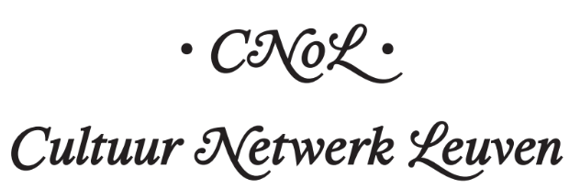
Recap networkevening about LOV2030

Slide 2
Table of contents
P3 Introduction
P5 What is CultureNetwork Leuven?
P6 What do I get out of CultureNetwork Leuven?
P7 Open Creatives Leuven
P9 CultureNetwork Leuven Steering Committee
P11 Presentation LOV2030
P21 Cultural sector within LOV2030
P24 Collaboration possibilities
P25 Working tables from CultureNetwork Leuven
P27 Working table 1: LOV collaborations
P29 Working table 2: How do we make LOV2030 belong to everyone?
P31 Working table 3: What lives in the field?
P34 Final thoughts
Notes:
Adviesraad: beleidsadvies uit verschillende representatieven van de sector. CNoL: netwerken, verbinden, bruggen bouwen en een gezamelijk verhaal Nood is ook gekomen uit de deelraden van vroeger
Krachtig voedend netwerk, geworteld in de stad en onze culturele bodem
Ontdekken CNoL maakt de Leuvense cultuurorganisaties on- en offline zichtbaarder.
Zo kunnen ze elkaar gemakkelijker leren kennen.
Zo komt samenwerking vlotter tot stand.
Verbinden
CNoL is een bruggenbouwer.
Het verbindt cultuuractoren die op zoek zijn naar vruchtbare manieren om samen te werken.
Daarvoor zet het ook specifieke ontmoetingsmomenten op touw.
Versterken
CNoL activeert de uiteenlopende spelers van het culturele veld om samen concrete initiatieven en projecten op te zetten.
Niet alleen het veld zelf wordt daar sterker van, ook inwoners en bezoekers van de stad en regio ondervinden er de meerwaarde van.
CNoL wil alle actoren – groot of klein, oud of nieuw – een plek geven. Inzetten op diversiteit vanuit het netwerk zorgt voor een rijk cultureel landschap. CNoL eert de tradities en geschiedenis van de Leuvense cultuur, terwijl het ook oog heeft voor de uitdagingen en kansen van vandaag en morgen.
● Autonoom: CNoL wordt een autonoom netwerk dat kan groeien, bloeien en voeden
door de steun van hun partners en actoren binnen het culturele veld.
Het blijft de ‘voeding’ en neemt zelf geen zeggenschap op binnen de culturele sector.
● Participatief: CNoL zet in op een bottom-up-benadering,
waarbij het veld zelf de koers bepaalt en invulling geeft aan wat groeit.
Toetreden tot CNoL is mogelijk voor iedereen die met cultuur bezig is en CNoL’s structuur is en blijft transparant.

Slide 3
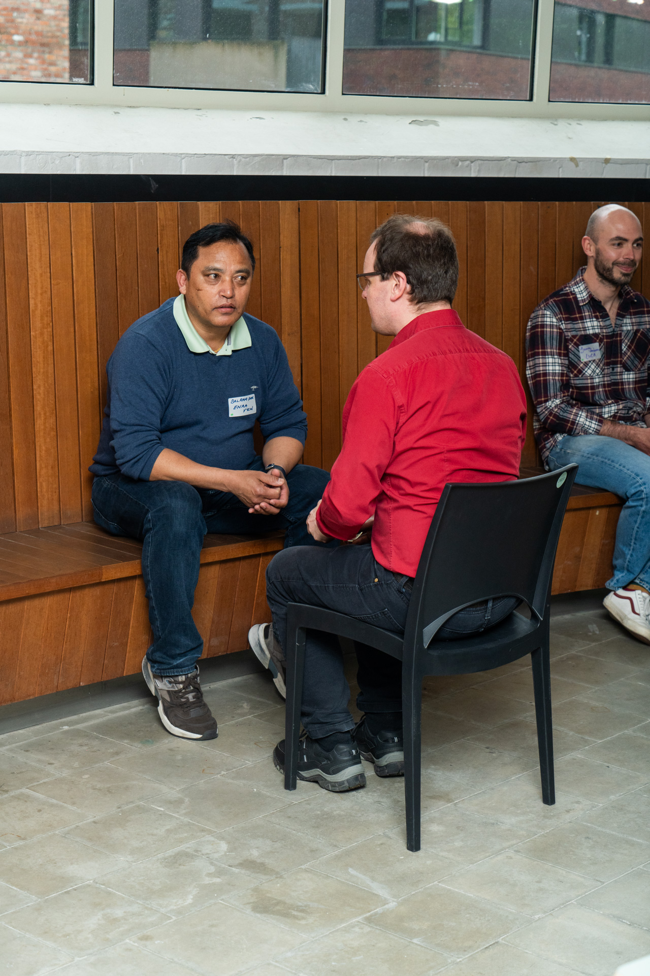
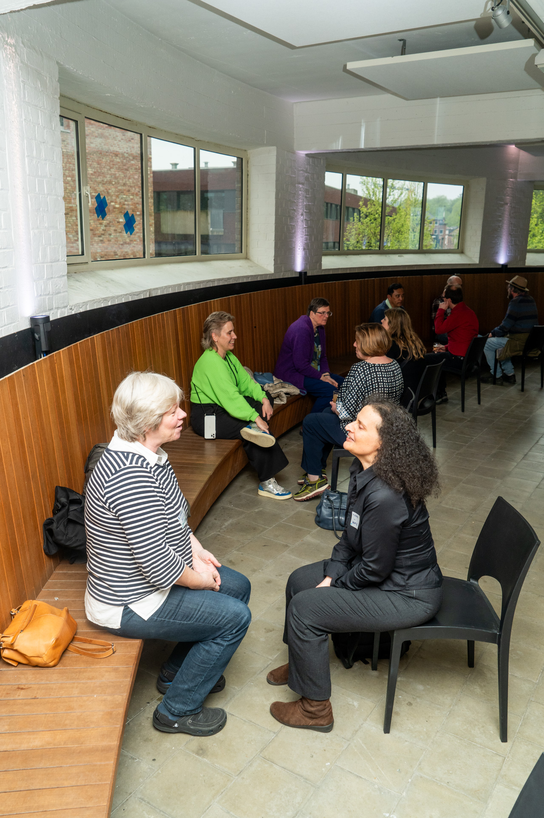
The evening began with a speed date. It is one of the first times CultureNetwork Leuven has had us sit down with a cross-sector mix of people from the various former sub-councils, as well as people from ethnically-diverse organizations, the LOV-team and individual artists.

Slide 4
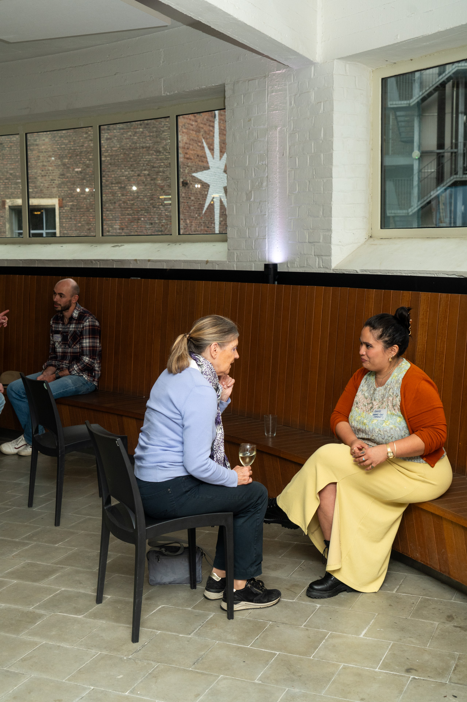
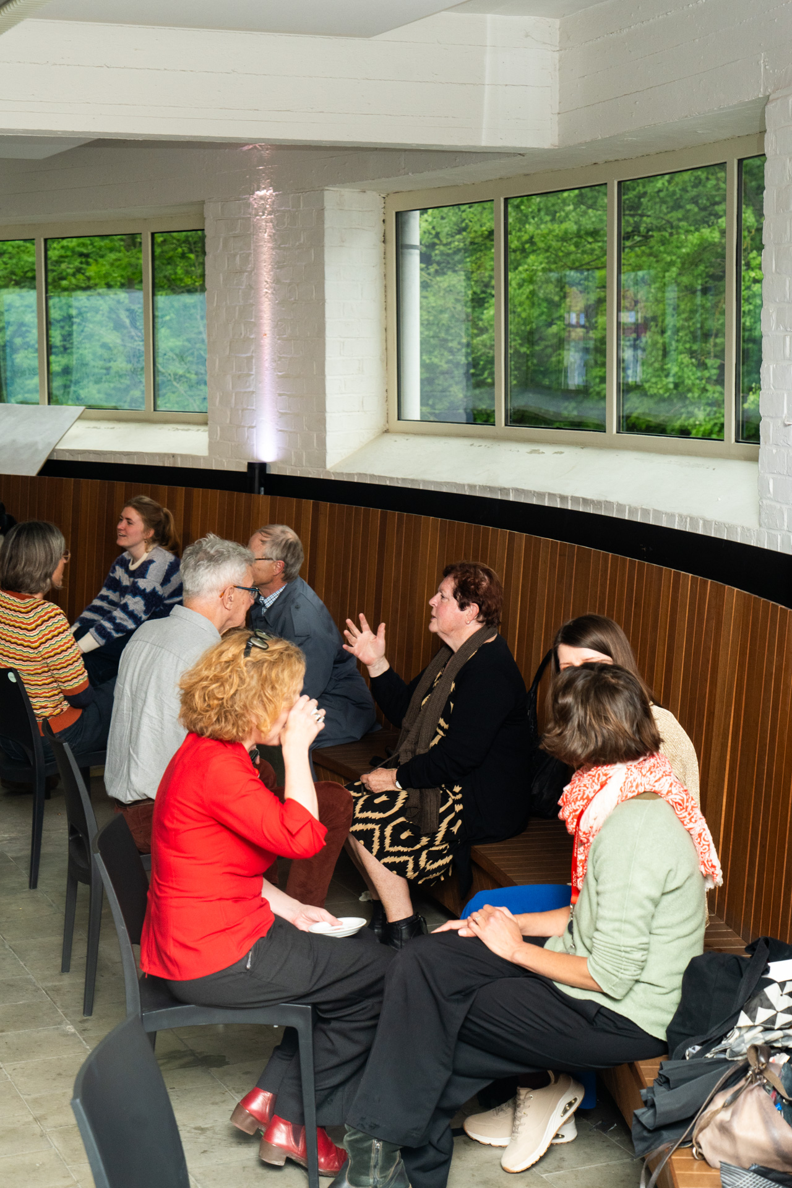
We did this using questions from the LOV game, a conversation starter given with all party packages during Neighbors Day on May 23d.
For example, "What animal would you compare your organization (or yourself) to?
After this, we were given another brief summary of what CultureNetwork Leuven is.

Slide 5
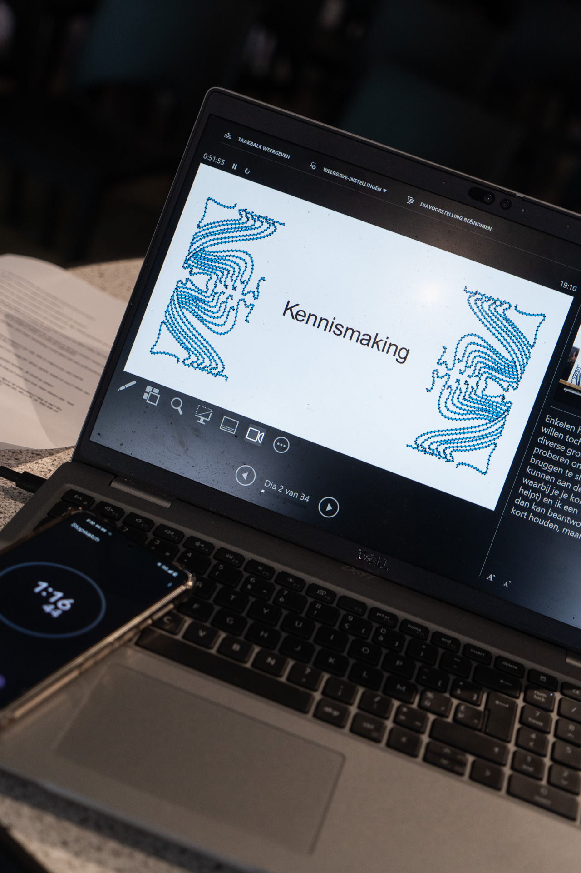
What is CultureNetwork Leuven?
Since 2025, the operation of the cultural dome has been transformed to:
- Culture Advisory Board (smaller group, advice function to city)
- CultureNetwork Leuven (connecting function for all cultural players in Leuven)
This came from the need for more meeting and cooperation between the hundreds of diverse cultural players. CultuurNetwerk Leuven aims to develop and support a strong cultural community. The cultural network provides a place where ideas can grow, where people can connect with each other, where they can break out of their own bubble in order to develop stronger practices. CultuurNetwerk Leuven likes to let ideas bubble up from the bottom up and helps to find partners to implement them.
Notes:
Adviesraad: beleidsadvies uit verschillende representatieven van de sector. CNoL: netwerken, verbinden, bruggen bouwen en een gezamelijk verhaal Nood is ook gekomen uit de deelraden van vroeger
Krachtig voedend netwerk, geworteld in de stad en onze culturele bodem
Ontdekken CNoL maakt de Leuvense cultuurorganisaties on- en offline zichtbaarder.
Zo kunnen ze elkaar gemakkelijker leren kennen.
Zo komt samenwerking vlotter tot stand.
Verbinden
CNoL is een bruggenbouwer.
Het verbindt cultuuractoren die op zoek zijn naar vruchtbare manieren om samen te werken.
Daarvoor zet het ook specifieke ontmoetingsmomenten op touw.
Versterken
CNoL activeert de uiteenlopende spelers van het culturele veld om samen concrete initiatieven en projecten op te zetten.
Niet alleen het veld zelf wordt daar sterker van, ook inwoners en bezoekers van de stad en regio ondervinden er de meerwaarde van.
CNoL wil alle actoren – groot of klein, oud of nieuw – een plek geven. Inzetten op diversiteit vanuit het netwerk zorgt voor een rijk cultureel landschap. CNoL eert de tradities en geschiedenis van de Leuvense cultuur, terwijl het ook oog heeft voor de uitdagingen en kansen van vandaag en morgen.
● Autonoom: CNoL wordt een autonoom netwerk dat kan groeien, bloeien en voeden
door de steun van hun partners en actoren binnen het culturele veld.
Het blijft de ‘voeding’ en neemt zelf geen zeggenschap op binnen de culturele sector.
● Participatief: CNoL zet in op een bottom-up-benadering,
waarbij het veld zelf de koers bepaalt en invulling geeft aan wat groeit.
Toetreden tot CNoL is mogelijk voor iedereen die met cultuur bezig is en CNoL’s structuur is en blijft transparant.

Slide 6
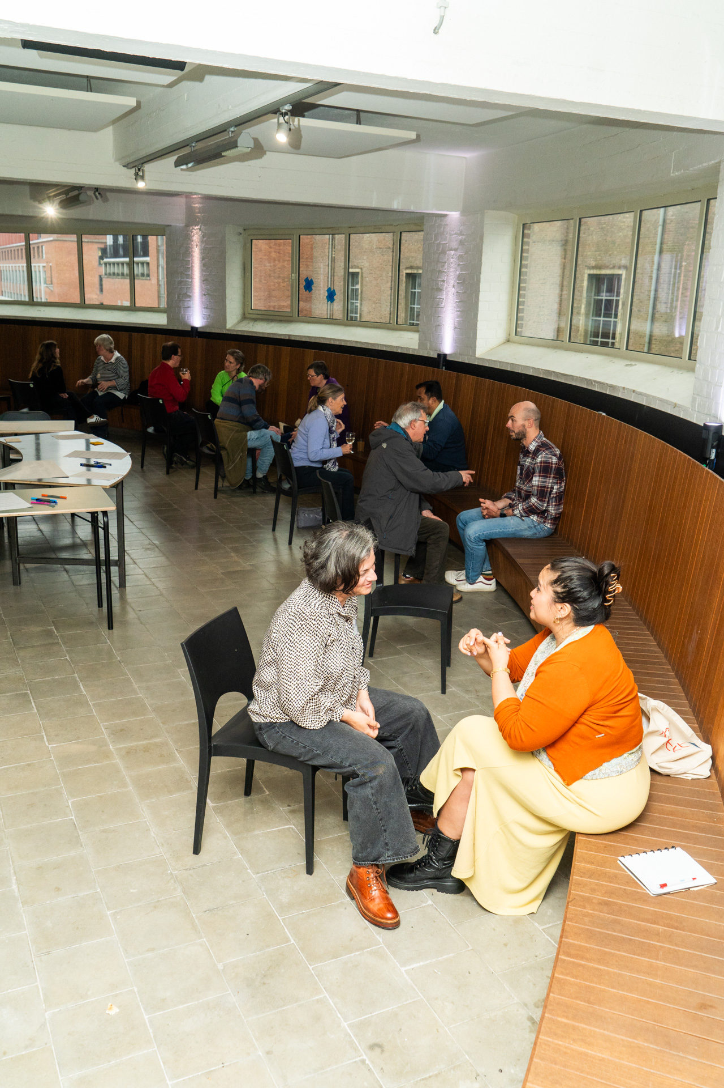
What do I get out of it?
Networking moments
2x per year thematic sessions
Info and informal meetings
Sharing of needs and ideas
Training offers
Knowledge for the sector through trainings
Communication of relevant existing initiatives
Contact moments
By appointment
Conversations, advice, Open Creatives
Support of cross-organizational initiatives
Exact interpretation still in the making
Notes:
Adviesraad: beleidsadvies uit verschillende representatieven van de sector. CNoL: netwerken, verbinden, bruggen bouwen en een gezamelijk verhaal Nood is ook gekomen uit de deelraden van vroeger
Krachtig voedend netwerk, geworteld in de stad en onze culturele bodem
Ontdekken CNoL maakt de Leuvense cultuurorganisaties on- en offline zichtbaarder.
Zo kunnen ze elkaar gemakkelijker leren kennen.
Zo komt samenwerking vlotter tot stand.
Verbinden
CNoL is een bruggenbouwer.
Het verbindt cultuuractoren die op zoek zijn naar vruchtbare manieren om samen te werken.
Daarvoor zet het ook specifieke ontmoetingsmomenten op touw.
Versterken
CNoL activeert de uiteenlopende spelers van het culturele veld om samen concrete initiatieven en projecten op te zetten.
Niet alleen het veld zelf wordt daar sterker van, ook inwoners en bezoekers van de stad en regio ondervinden er de meerwaarde van.
CNoL wil alle actoren – groot of klein, oud of nieuw – een plek geven. Inzetten op diversiteit vanuit het netwerk zorgt voor een rijk cultureel landschap. CNoL eert de tradities en geschiedenis van de Leuvense cultuur, terwijl het ook oog heeft voor de uitdagingen en kansen van vandaag en morgen.
● Autonoom: CNoL wordt een autonoom netwerk dat kan groeien, bloeien en voeden
door de steun van hun partners en actoren binnen het culturele veld.
Het blijft de ‘voeding’ en neemt zelf geen zeggenschap op binnen de culturele sector.
● Participatief: CNoL zet in op een bottom-up-benadering,
waarbij het veld zelf de koers bepaalt en invulling geeft aan wat groeit.
Toetreden tot CNoL is mogelijk voor iedereen die met cultuur bezig is en CNoL’s structuur is en blijft transparant.

Slide 7
Steering group CultureNetwork Leuven
Linda Van Assche (former chairwoman of the Leisure Council, leader of Solodair)
Liesbeth Provoost (former chairwoman of the Arts Council, AVANSA East-Brabant)
Hoa Mai Lambrechts (artistic collaborator Trill vzw)
Roeland Hermans (participation & communication KADOC, heritage sector)
Jelle De Borger (president Improfiel, amateur arts)
Tom Permentier (music teacher, composer, bandleader, writer and percussionist)
Jeroen Vanbever (LUCA School of Arts, LEJON)
Nanou Catry (audience development KU[N]ST Leuven - city festivals)
Roberta Santucci (artistic collaborator Cie Tartaren)
Jasper Vanpaemel (artist and teacher)
Member of the City of Leuven (no voting rights)
Notes:
Adviesraad: beleidsadvies uit verschillende representatieven van de sector. CNoL: netwerken, verbinden, bruggen bouwen en een gezamelijk verhaal Nood is ook gekomen uit de deelraden van vroeger
Krachtig voedend netwerk, geworteld in de stad en onze culturele bodem
Ontdekken CNoL maakt de Leuvense cultuurorganisaties on- en offline zichtbaarder.
Zo kunnen ze elkaar gemakkelijker leren kennen.
Zo komt samenwerking vlotter tot stand.
Verbinden
CNoL is een bruggenbouwer.
Het verbindt cultuuractoren die op zoek zijn naar vruchtbare manieren om samen te werken.
Daarvoor zet het ook specifieke ontmoetingsmomenten op touw.
Versterken
CNoL activeert de uiteenlopende spelers van het culturele veld om samen concrete initiatieven en projecten op te zetten.
Niet alleen het veld zelf wordt daar sterker van, ook inwoners en bezoekers van de stad en regio ondervinden er de meerwaarde van.
CNoL wil alle actoren – groot of klein, oud of nieuw – een plek geven. Inzetten op diversiteit vanuit het netwerk zorgt voor een rijk cultureel landschap. CNoL eert de tradities en geschiedenis van de Leuvense cultuur, terwijl het ook oog heeft voor de uitdagingen en kansen van vandaag en morgen.
● Autonoom: CNoL wordt een autonoom netwerk dat kan groeien, bloeien en voeden
door de steun van hun partners en actoren binnen het culturele veld.
Het blijft de ‘voeding’ en neemt zelf geen zeggenschap op binnen de culturele sector.
● Participatief: CNoL zet in op een bottom-up-benadering,
waarbij het veld zelf de koers bepaalt en invulling geeft aan wat groeit.
Toetreden tot CNoL is mogelijk voor iedereen die met cultuur bezig is en CNoL’s structuur is en blijft transparant.

Slide 8

New online platform, Open Creatives Leuven, intended for visibility and knowledge sharing, which also meets the need for a space overview. You will find:
Overview of cultural actors
Overview of cultural spaces
Pages to share sector-specific events, initiatives and calls
Goal: connect as many actors as possible in 2025. There is also the possibility for actors to unite in communities, where they can share files, schedule meetings and share calls in smaller group. We are trying to start this operation in fall 2025, after more people get on the platform.
Website link: www.opencreativesleuven.be
Manual and more explanation at: www.cnol.be/en/opencreativesleuven
Notes:
Adviesraad: beleidsadvies uit verschillende representatieven van de sector. CNoL: netwerken, verbinden, bruggen bouwen en een gezamelijk verhaal Nood is ook gekomen uit de deelraden van vroeger
Krachtig voedend netwerk, geworteld in de stad en onze culturele bodem
Ontdekken CNoL maakt de Leuvense cultuurorganisaties on- en offline zichtbaarder.
Zo kunnen ze elkaar gemakkelijker leren kennen.
Zo komt samenwerking vlotter tot stand.
Verbinden
CNoL is een bruggenbouwer.
Het verbindt cultuuractoren die op zoek zijn naar vruchtbare manieren om samen te werken.
Daarvoor zet het ook specifieke ontmoetingsmomenten op touw.
Versterken
CNoL activeert de uiteenlopende spelers van het culturele veld om samen concrete initiatieven en projecten op te zetten.
Niet alleen het veld zelf wordt daar sterker van, ook inwoners en bezoekers van de stad en regio ondervinden er de meerwaarde van.
CNoL wil alle actoren – groot of klein, oud of nieuw – een plek geven. Inzetten op diversiteit vanuit het netwerk zorgt voor een rijk cultureel landschap. CNoL eert de tradities en geschiedenis van de Leuvense cultuur, terwijl het ook oog heeft voor de uitdagingen en kansen van vandaag en morgen.
● Autonoom: CNoL wordt een autonoom netwerk dat kan groeien, bloeien en voeden
door de steun van hun partners en actoren binnen het culturele veld.
Het blijft de ‘voeding’ en neemt zelf geen zeggenschap op binnen de culturele sector.
● Participatief: CNoL zet in op een bottom-up-benadering,
waarbij het veld zelf de koers bepaalt en invulling geeft aan wat groeit.
Toetreden tot CNoL is mogelijk voor iedereen die met cultuur bezig is en CNoL’s structuur is en blijft transparant.

Slide 9
www.cnol.be
Data networking events in the fall will follow at the end of June.
After a brief summary about CultureNetwork Leuven, LOV2030 came to talk about where they stand with the candidacy.

Slide 10
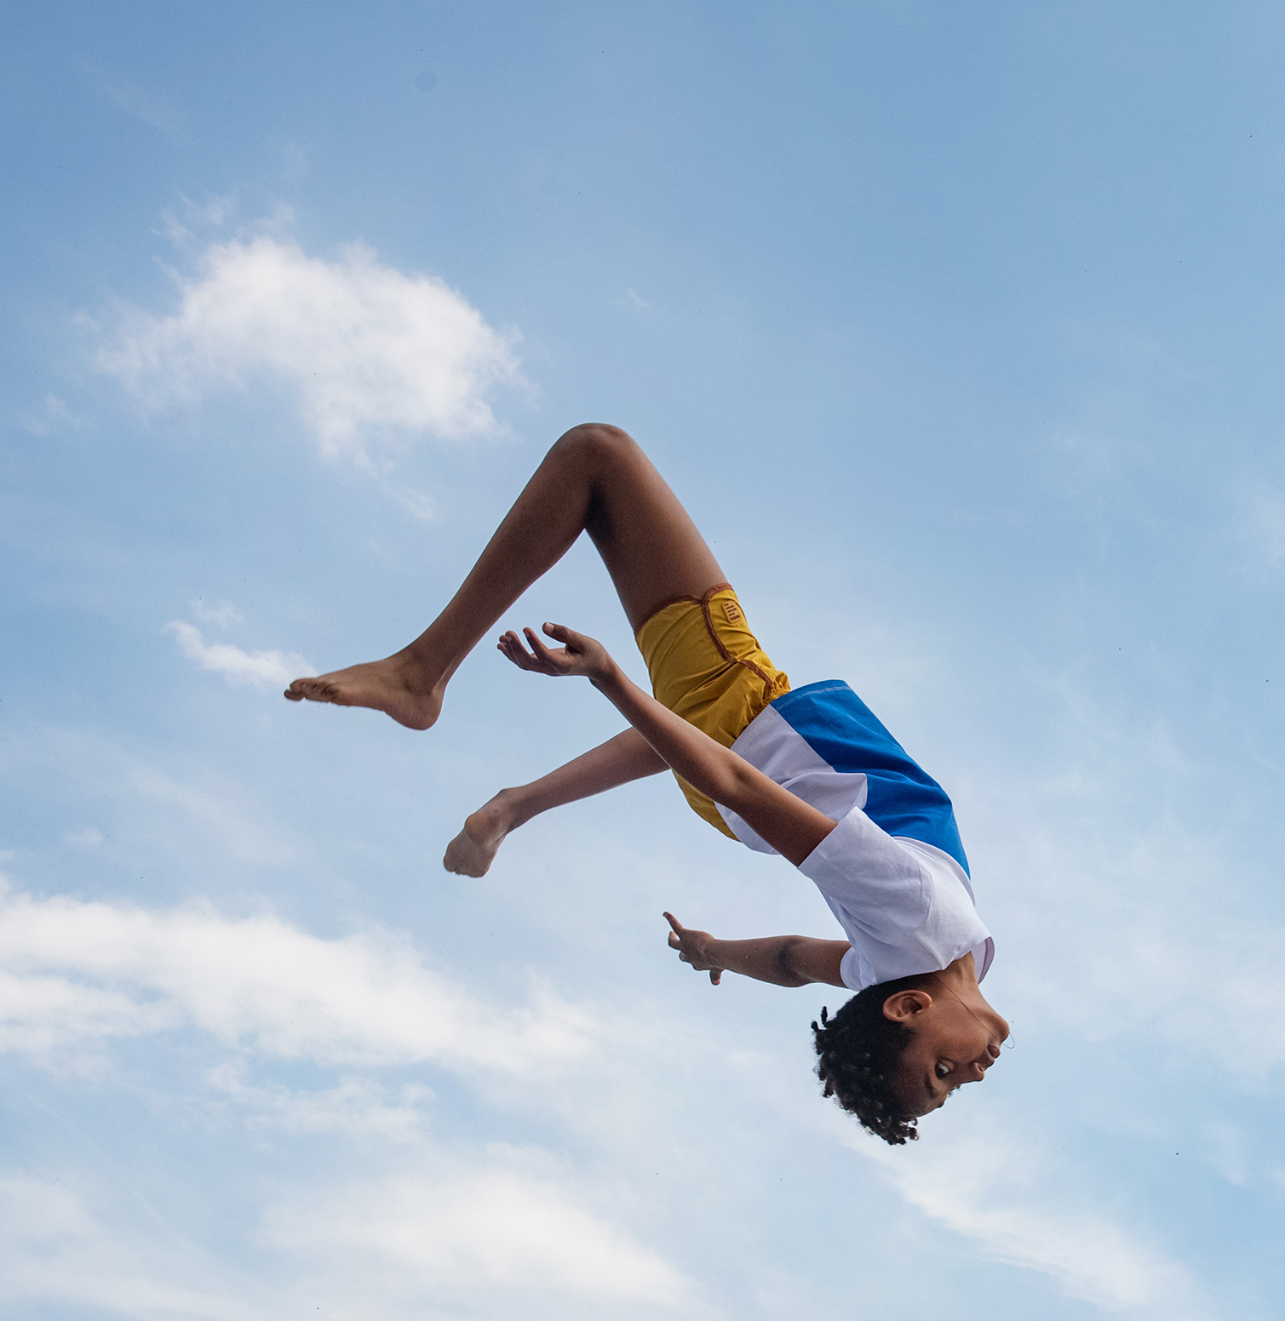
LOV2030: short recap
Notes:
Intro Bert
Wat is de betekenis voor Leuven?

Slide 11
Cultural capital of what?
A European Capital of Culture is a city within the European Union (and sometimes beyond) that is chosen for one year to showcase the cultural life of Europe. This initiative was started by the EU in 1985 and has since designated one or two cities each year.
In 2030 there is a capital of culture in Belgium and in Cyprus, with the possibility that there is a third at a candidate member state.
Leuven (or LOV2030) is in the finals, along
with Molenbeek and Namur. The previous cultural
capital in Belgium was Mons (Mons) in 2015. This is a unique opportunity for our city and region! Now, what exactly does LOV mean?
European Capital of Culture 2030
België
Cyprus
Kandidaat Lidstaat
Lviv (Oekraïne)
Niksic (Montenegro)
Leuven
Namur
Molenbeek
Larnaka
Lemesos

Slide 12
is the candidacy of Leuven & Beyond

Slide 13
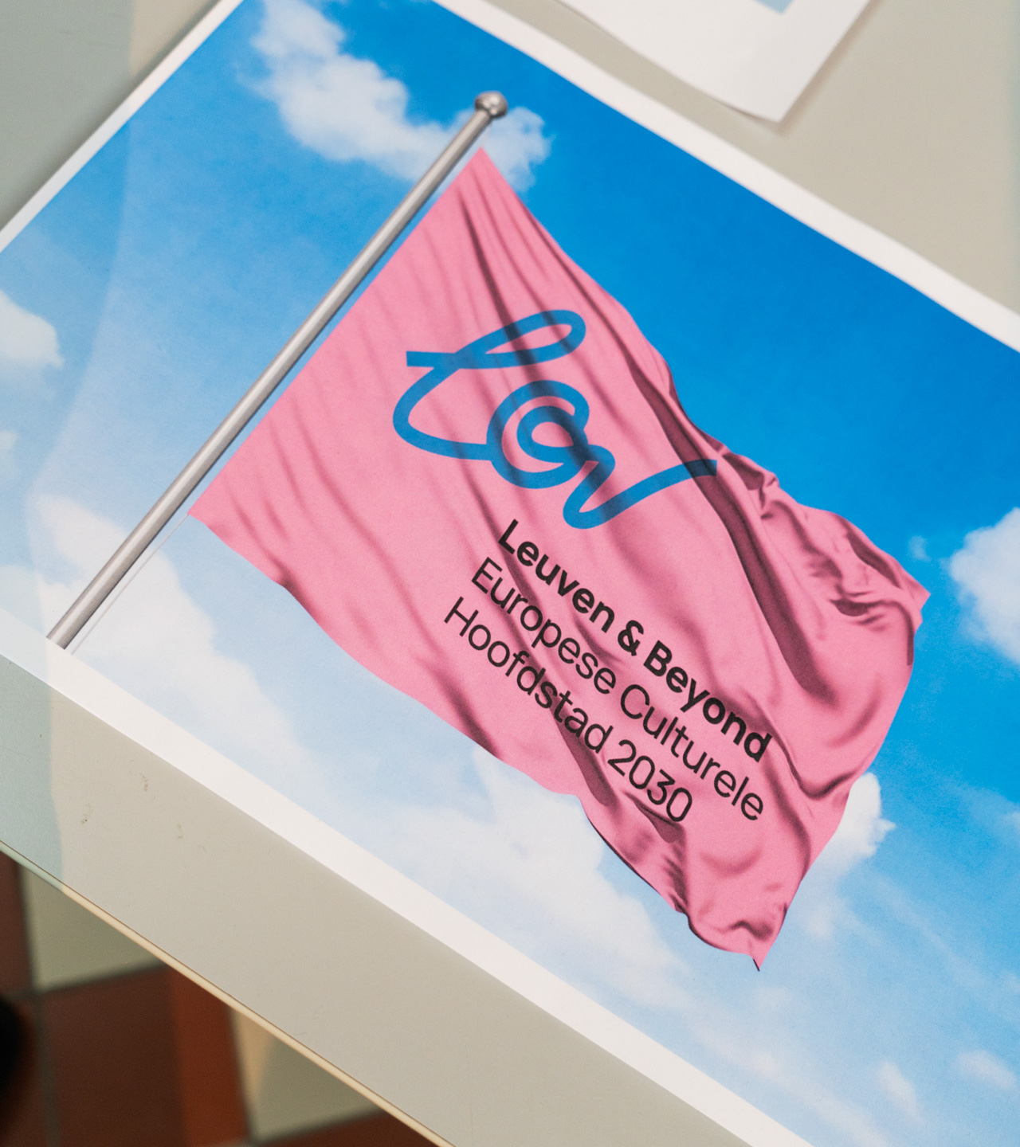
In LOV you read Lovanium, the Latin name for Leuven. And LOV, of course, also refers to love. Because love is essential to fulfill our mission: by creating radically new connections, we strive together for a better future for Leuven and the entire region.
LOV is therefore not only our name but also our mindset.
LOV stands for radical new connections.
LOV means looking for what we don't see, for our blind spots, to break through the bubbles we live in.
LOV stands for embracing friction and uncertainties.
LOV brings culture together with education, innovation, sustainability, heritage, and sectors we may not even know about yet.
LOV is a great way to have an umbrella name for Leuven & Beyond, as we explicitly submit with the region.

Slide 14
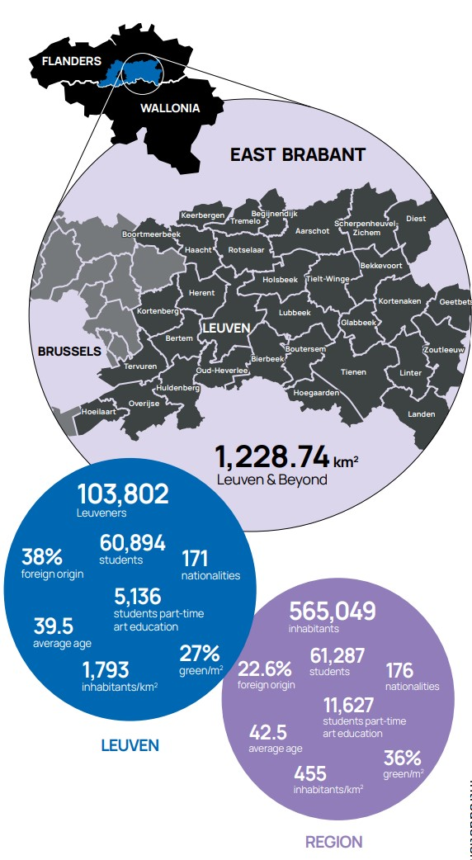
What does Leuven & Beyond mean?
One city always draws the candidacy in a Capital of Culture application, but Leuven has chosen from the beginning to submit together with the entire East Brabant region. This is one of the radical new connections we are making.
We also strive for this within the final program of the title year, with half of the program in the city and the other half in the region.
Notes:
LOV = kandidatuur Leuven&Beyond
Oost Brabant 31 gemeenten van Tervuren tot Haacht van Kortenberg tot Diest van Brabantse wouden tot Louvain la neuve
50% van het programma met en in de regio

Slide 15
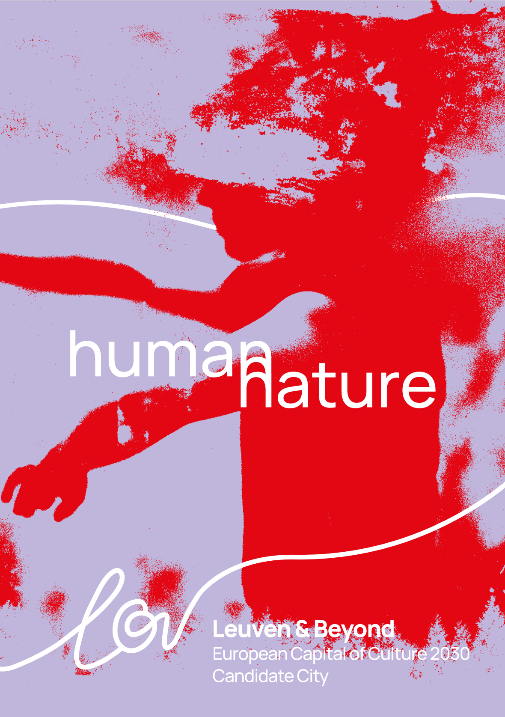
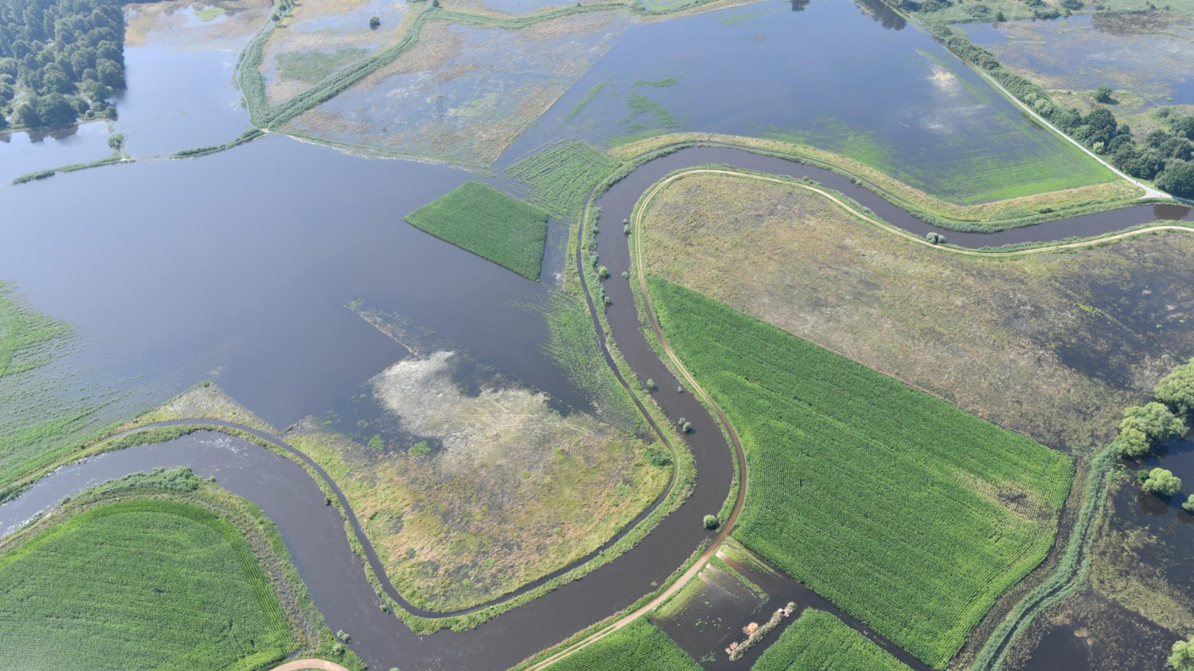
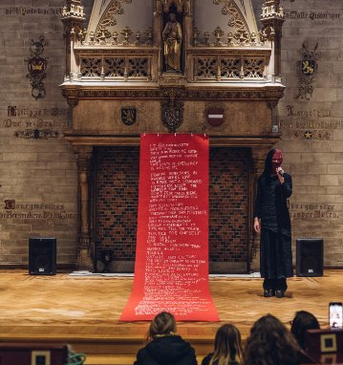
What are our challenges?
The LOV candidacy tackles two issues:
polarization and democratic deficit, as well as climate change.
These translate into the title of the first bid book; HumanNature.

Slide 16
Program lines
These challenges translate into the program lines, formulating innovation as a strong third pillar, with projects that deal with the themes in a (digitally) innovative way.
Human
Place of birth
Nature
Down to earth
Innovation
Future fusion
Heritage for the future
Learning from the forest
Power to the people
Body & soul
Crossroads
Past Forward
A title year always consists of about 600 activities, so there will be plenty of room for new ideas in the following years. Currently, the projects are being chosen for the second bid book, with which we will try to convince the European jury.
Notes:
Nog voorbeelden van wat er onder de programmalijnen kan

Slide 17
When will we know?
Right now we are busy finishing the bid book, a 100-page document with which we must help convince the European jury of our candidacy.
It must be delivered by July 15, 2025.
A delegation of the jury will visit Leuven and the region on September 17.
On September 22 we will present the bid book to the jury, followed by a Q&A session.
On Sept. 24, it is the press conference where the winner will be announced....
READY?
SET,
GO!
Januari
Februari
1
2
Maart
April
Mei
Bidbook
Artistiek + labs
Outreach
EU-dimensie
Zakelijk
Spread the LOV
Community
Communicatie
Outreach
LOV-cafés
Media
Diverse Initiatieven
15 Juli
Juni - Juli
Productie & indienen
Finale Bidbook
17 Sep
Augustus
September
Visitatie Jury
22 Sep
24 Sep
Jurygesprek
Persconferentie – beslissing titel

Slide 18
What does such a bidbook look like?
In addition to the artistic vision and the projects you include in the bid book, you must also describe a number of other things.
European dimension: collaborations with other EU cities and cultural capitals, artists, organizations, …
Demonstrate readiness and feasibility: the willingness, resources, infrastructure and organizational capacity of the city to achieve the ambitious cultural program.
Strategy for reaching broad and diverse audiences: audience participation, audience development, engagement with diverse communities, inclusion of underrepresented groups.
Management: the governance structure, leadership, project management systems and overall strategic and operational planning for delivering the ECoC project.
Culturele langetermijnstrategie stad Leuven en regio
Procesplan om de Europese dimensie van LOV2030 te realiseren
Artistieke visie en strategie voor het cultureel programma
Gedragenheid en haalbaarheid aantonen
Strategie voor het bereik van een ruim en divers publiek
Management

Slide 19
And if we get it?
Then, above all, there is still a long way to go.
We have 4 years to prepare our title year as well as the legacy
very well.
We are going to have to make a lot of new connections, work out projects, communicate and do all of this together
with the whole city and region.
LOV is something we will all do together.
2025 toekenning titel
2026 – 2029 build up
2031 – 2033 legacy
2030 titeljaar

Slide 20
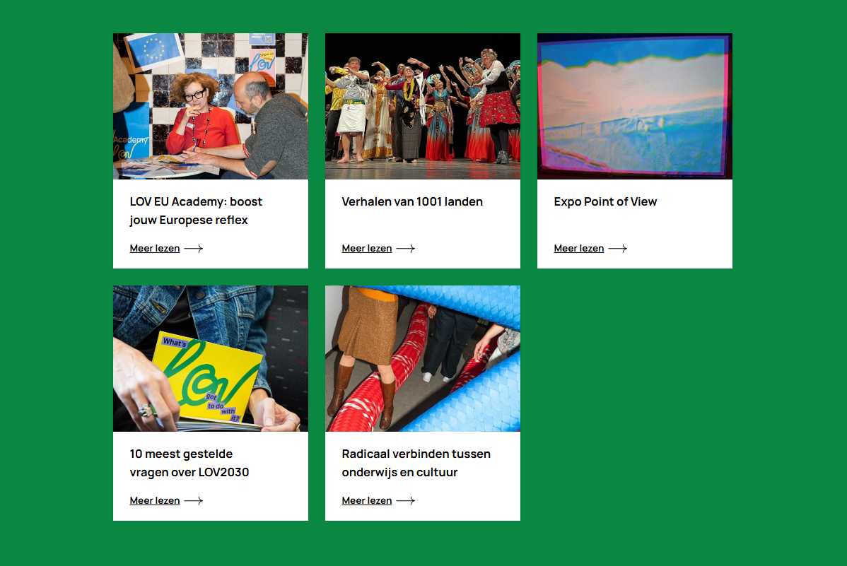
What can you do now?
LOV needs to be known!
Be sure to share all our channels.
www.lov2030.be (.eu)
Facebook
Instagram
LinkedIn
Subscribe to the newsletter to not miss a thing!
We have a number of events coming up in the summer where we will already start making radical new connections
Will you join the LOV?

Slide 21

Cultural sector within LOV2030
Notes:
Intro Bert
Wat is de betekenis voor Leuven?

Slide 22
How do we stay in contact?
Broad sector involvement
The broad cultural sector is questioned and involved during subsequent events and networking moments.
LOV2030 pays attention to the broad cultural sector and incorporates this thought into the govt narrative, addressing needs and potential barriers.
Voice for the sector
Through the workings of CNoL and Open Creatives, the sector has an opportunity to give input and be visible.
Outreach bid book results
First CNoLLab = sector-wide inspiration day.
LOV and CNoL collaborate, share tools and network as needed.
Impulse grants for title year.

Slide 23
Which proposals are there?
Opening of the title year
Organizations/artists can participate in the opening of the title year.
Based on successful city festivals such as Bouts.
Gain visibility at a major event that attracts a European audience.
LOV collaboration
Project fund for projects that still need to take shape, taking into account that not every organization can prepare something for within 5 years.
Projects with at least 3 new collaborating organizations, which radiate radical new connections.
Subsidy per project, highlighted as 'grassroots' initiatives within LOV 2030.
LOV label
Projects that meet the challenges from the bid book will be given the opportunity to use the LOV label.
No financial contribution, but visibility as 'LOVely friends'.
Possibility of a place within the LOV communication, in what way this will be must be worked out.

Slide 24
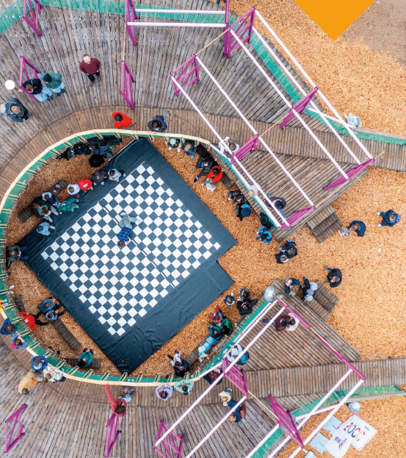
Open call: let's make LOV!
Are there enough free events?
Is UitPas enforced on all activities?
How do we extrapolate UitPas to internationals?
Do we have enough budget-friendly options for stays, travel, …? Uitpas is good – but not end all be all – what extra work can we do?
Output bidbook outreach:
Vrijetijdsparticipatie kerngroep
Mapping of free events
Plan for providing UitPas to internatonals
Summer of Olevodroom
Wanted: young artists, musicians, cultural organisations, amateur companies and other enthusiasts to bring the stage to life!
Summer stage: Wednesdays in July & August (between 7 and 10 pm) evening programme for a wide audience
LOV doubles its programming budget to combine 2 initiatives on one evening each time, thus creating radical connections!
Info and registration at www.olevodroom.be

Slide 25
Working tables

Slide 26
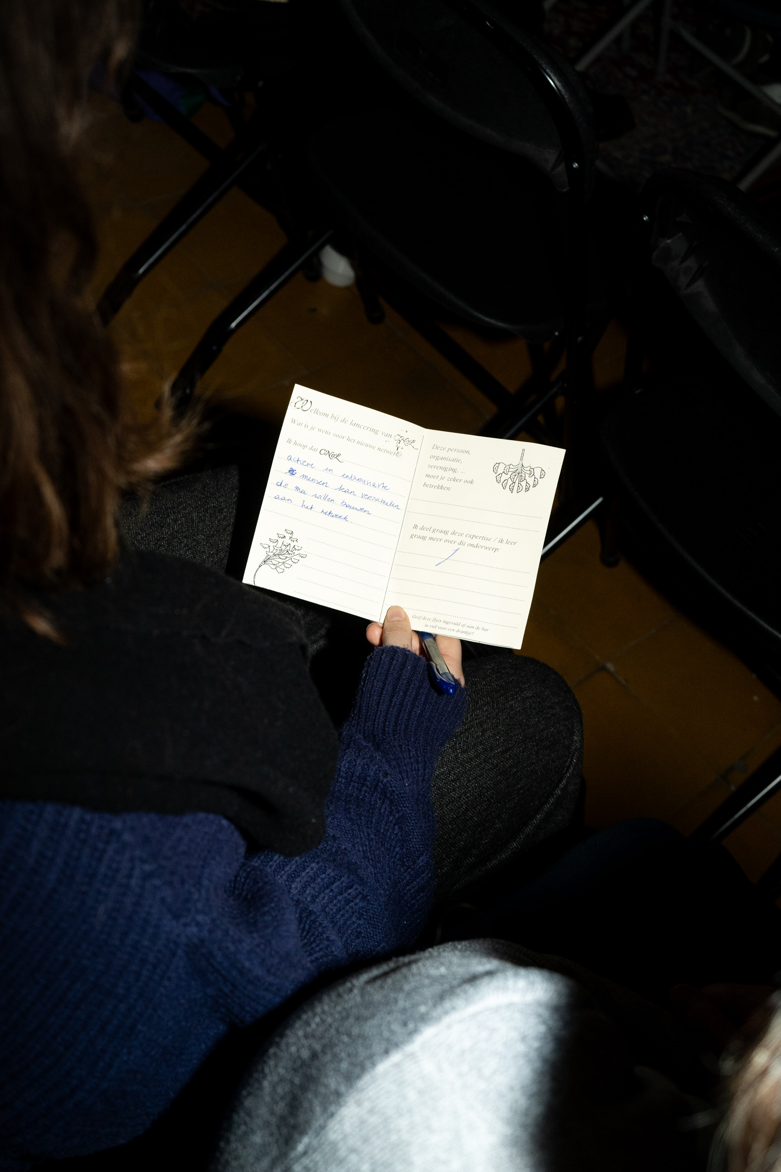
Worktable 1: LOV collaborations
Stimulating new, unexpected collaborations within LOV2030
Creative matchmaking and expansion of partnerships
Reaching more than the regular partners
Worktable 2: How do we make LOV2030 for everyone?
Creating LOV2030 support across the entire cultural field
Removing barriers and involving diverse voices
Translating into recognizable communication for different target groups
Worktable 3: What's going on in the field?
Identifying themes within LOV2030 that affect the sector
Strengthening non-financial needs of makers and organizations
Increasing growth and impact of the sector through collaboration and knowledge sharing

Slide 27
Worktable 1: LOV collaborations
Objective: To consider how unexpected, new collaborations can arise and be supported within LOV2030.
Questions:
What do you think of the proposal for the project fund during the title year?
General feeling that it is good that there has been thought about a way to include everyone when we become cultural capital.
Some remark that it probably takes more than money to set up new collaborations. There are other barriers to new collaborations. We want to dream big and the sky is the limit!
What makes collaboration with unknown or very different partners challenging?
There is a need for infrastructure for larger meetings and rehearsals, as well as extra energy to build a sustainable bridge to 2030. This requires continued commitment from the initiators and requires some form of maintenance to maintain that energy. Such collaborations are on top of the normal operations, so the outlines of such a project must also be set very clearly in advance, so that each organization or association can then decide for itself whether this is a possibility. Enough time is also important, it can sometimes be time-consuming to set up new collaborations, get to know each other's meeting style and organizational style, ...
What do you need to feel comfortable in a new collaboration project?
Facilitation: formats to enable new contact, facilitate contact between amateurs/professionals (not only in the artistic field but other organizational areas), make it concrete once the title is in, in addition to making the idea/feeling come alive among the associations and artists.

Slide 28
Worktable 1: LOV collaborations
Objective: To consider how unexpected, new collaborations can arise and be supported within LOV2030.
Questions:
How do we ensure that the fund does not only reach “the usual suspects”?
Bringing together the broad sector at introductory moments (we can build on the work of CNoL), involving schools, organising thematic days at the meetings so that people already match in certain areas or interests, daring to look beyond the boundaries of the municipality for collaborations (it does not necessarily have to be a collaboration with another discipline or sector, what if, for example, the same associations collaborate across municipal boundaries?).
Do you have other ideas about concrete possibilities during such a title year?
Individual ideas: a LOV stamp in collaboration with the stamp club, letter writing campaigns (having young people write letters again), dancing in public spaces, bringing together guides and actors for productions.
How can we approach matchmaking in a smart and creative way? (e.g. via speed dates, project markets, artistic experiment, etc.)
The set-up of the networking moment of 24 April worked well, by doing a speed date based on a number of questions. Contact details have already been exchanged and new connections have been made. Sometimes it is about the moment, the time and the space for it. The question here is who you are targeting, the members or the organizers? Should these be separate days for example? A suggestion box in the region could also be possible...

Slide 29
Worktable 2: How do we make LOV2030 for everyone? Objective: Investigate how we ensure that the title year is truly supported by the entire cultural field of Leuven, in all its diversity - and how LOV2030 actually comes across to that field.
Questions:
How does LOV2030 feel to you or your organization today? As something of 'the city'? Of 'others'? Or also a little bit of you?
Still a bit too much of the city and a select group of organizations. There is not really a way in yet. It also feels like something 'that they will solve'.
What barriers do you experience that prevent you from feeling addressed (yet)?
LOV's name recognition is currently still limited. The bidbook and the accompanying step are experienced as a high threshold and come across as 'high-level', which makes it less accessible - certainly for non-native speakers, people with disabilities and people from other cultures. The concept feels complex. There is a need for more participation from now on, and for visual and accessible communication around the project. Unknown makes unloved.
What would give you the feeling: "I am part of LOV2030" - even without a major project?
To make LOV more visible in the city and bring it closer to the residents, we focus on neighbourhood work, playful interventions such as monthly LOV flash mobs, and more outdoor activities or open doors at events. Involving the media, being present at public moments (such as Car-free Sunday, Beleuvenissen, annual fairs) and using 'LOVfluencers' or well-known Flemish people can also contribute to a wider reach. Creative visibility – such as poems on windows – can strengthen the story.
Update after the networking event:
LOV was already present at almost all neighbourhood parties (Casa Blanca, Hoogland, Sint-Maartensdal) and at Neighbours Day via the LOV game.
LOV is present at large public events, such as the recent open day of SLAC and ReuzeLeuven.
Do you have ideas about where LOV should be visible? Let us know via info@lov2030.be!

Slide 30
Worktable 2: How do we make LOV2030 for everyone? Objective: Investigate how we ensure that the title year is truly supported by the entire cultural field of Leuven, in all its diversity - and how LOV2030 actually comes across to that field.
Questions:
Which voices, energies or stories are still missing in the communication or approach today?
There is already outreach, but this is not yet sufficiently reflected within LOV itself or the programme. LOV could highlight these efforts more strongly. A possible initiative is to deploy spokespersons or LOV ambassadors, with attention to intersectionality - including socially vulnerable people, people with disabilities, young people, etc. Although a lot has already happened, this is currently not visible enough and the whole thing still feels elitist.
How can we translate LOV2030 into language, images, actions and encounters that are recognisable for different target groups?
There is a need for multilingual, accessible communication: simple language, visual support via photos and videos, and clear atmospheric images. The philosophy behind LOV must be simplified, so that it is easier to understand and share. Low-threshold work tables can help to build the story step by step. The current narrative is complex; to really create connection, a simpler and more recognisable story is needed. The term ‘radical connections’ can be off-putting because of the connotation of the word ‘radical’. What is important is that the story is shaped together with the people involved in the coming years – it must be from them and for them.

Slide 31
Worktable 3: What's going on in the field?
Goal: A moment of reflection on what the Leuven cultural sector needs today to grow, connect and strengthen - in light of the themes of LOV2030 and the network that CNoL wants to build.
Questions:
What affects you or your work within the themes of LOV2030?
➤ Which themes are alive in you or in your practice? Which are still missing?
What do you need as a maker, association or organization to be stronger?
➤ Think non-financially and not spatially: connections, reflection, coaching, time, feedback, safety...
Which thresholds hinder your growth or impact as a cultural player today?
What are you hungry for?
➤ What knowledge, skills or inspiration would you like to acquire? (e.g. collaboration, artistic research, inclusive audience development, sustainability in culture, artistic leadership…)
What would be a good way to continue to exchange with other cultural players about these needs?
These were the questions from which this work table started, which was processed by a post-it formula with answers to the questions.
You can find these on the next page.

Slide 32
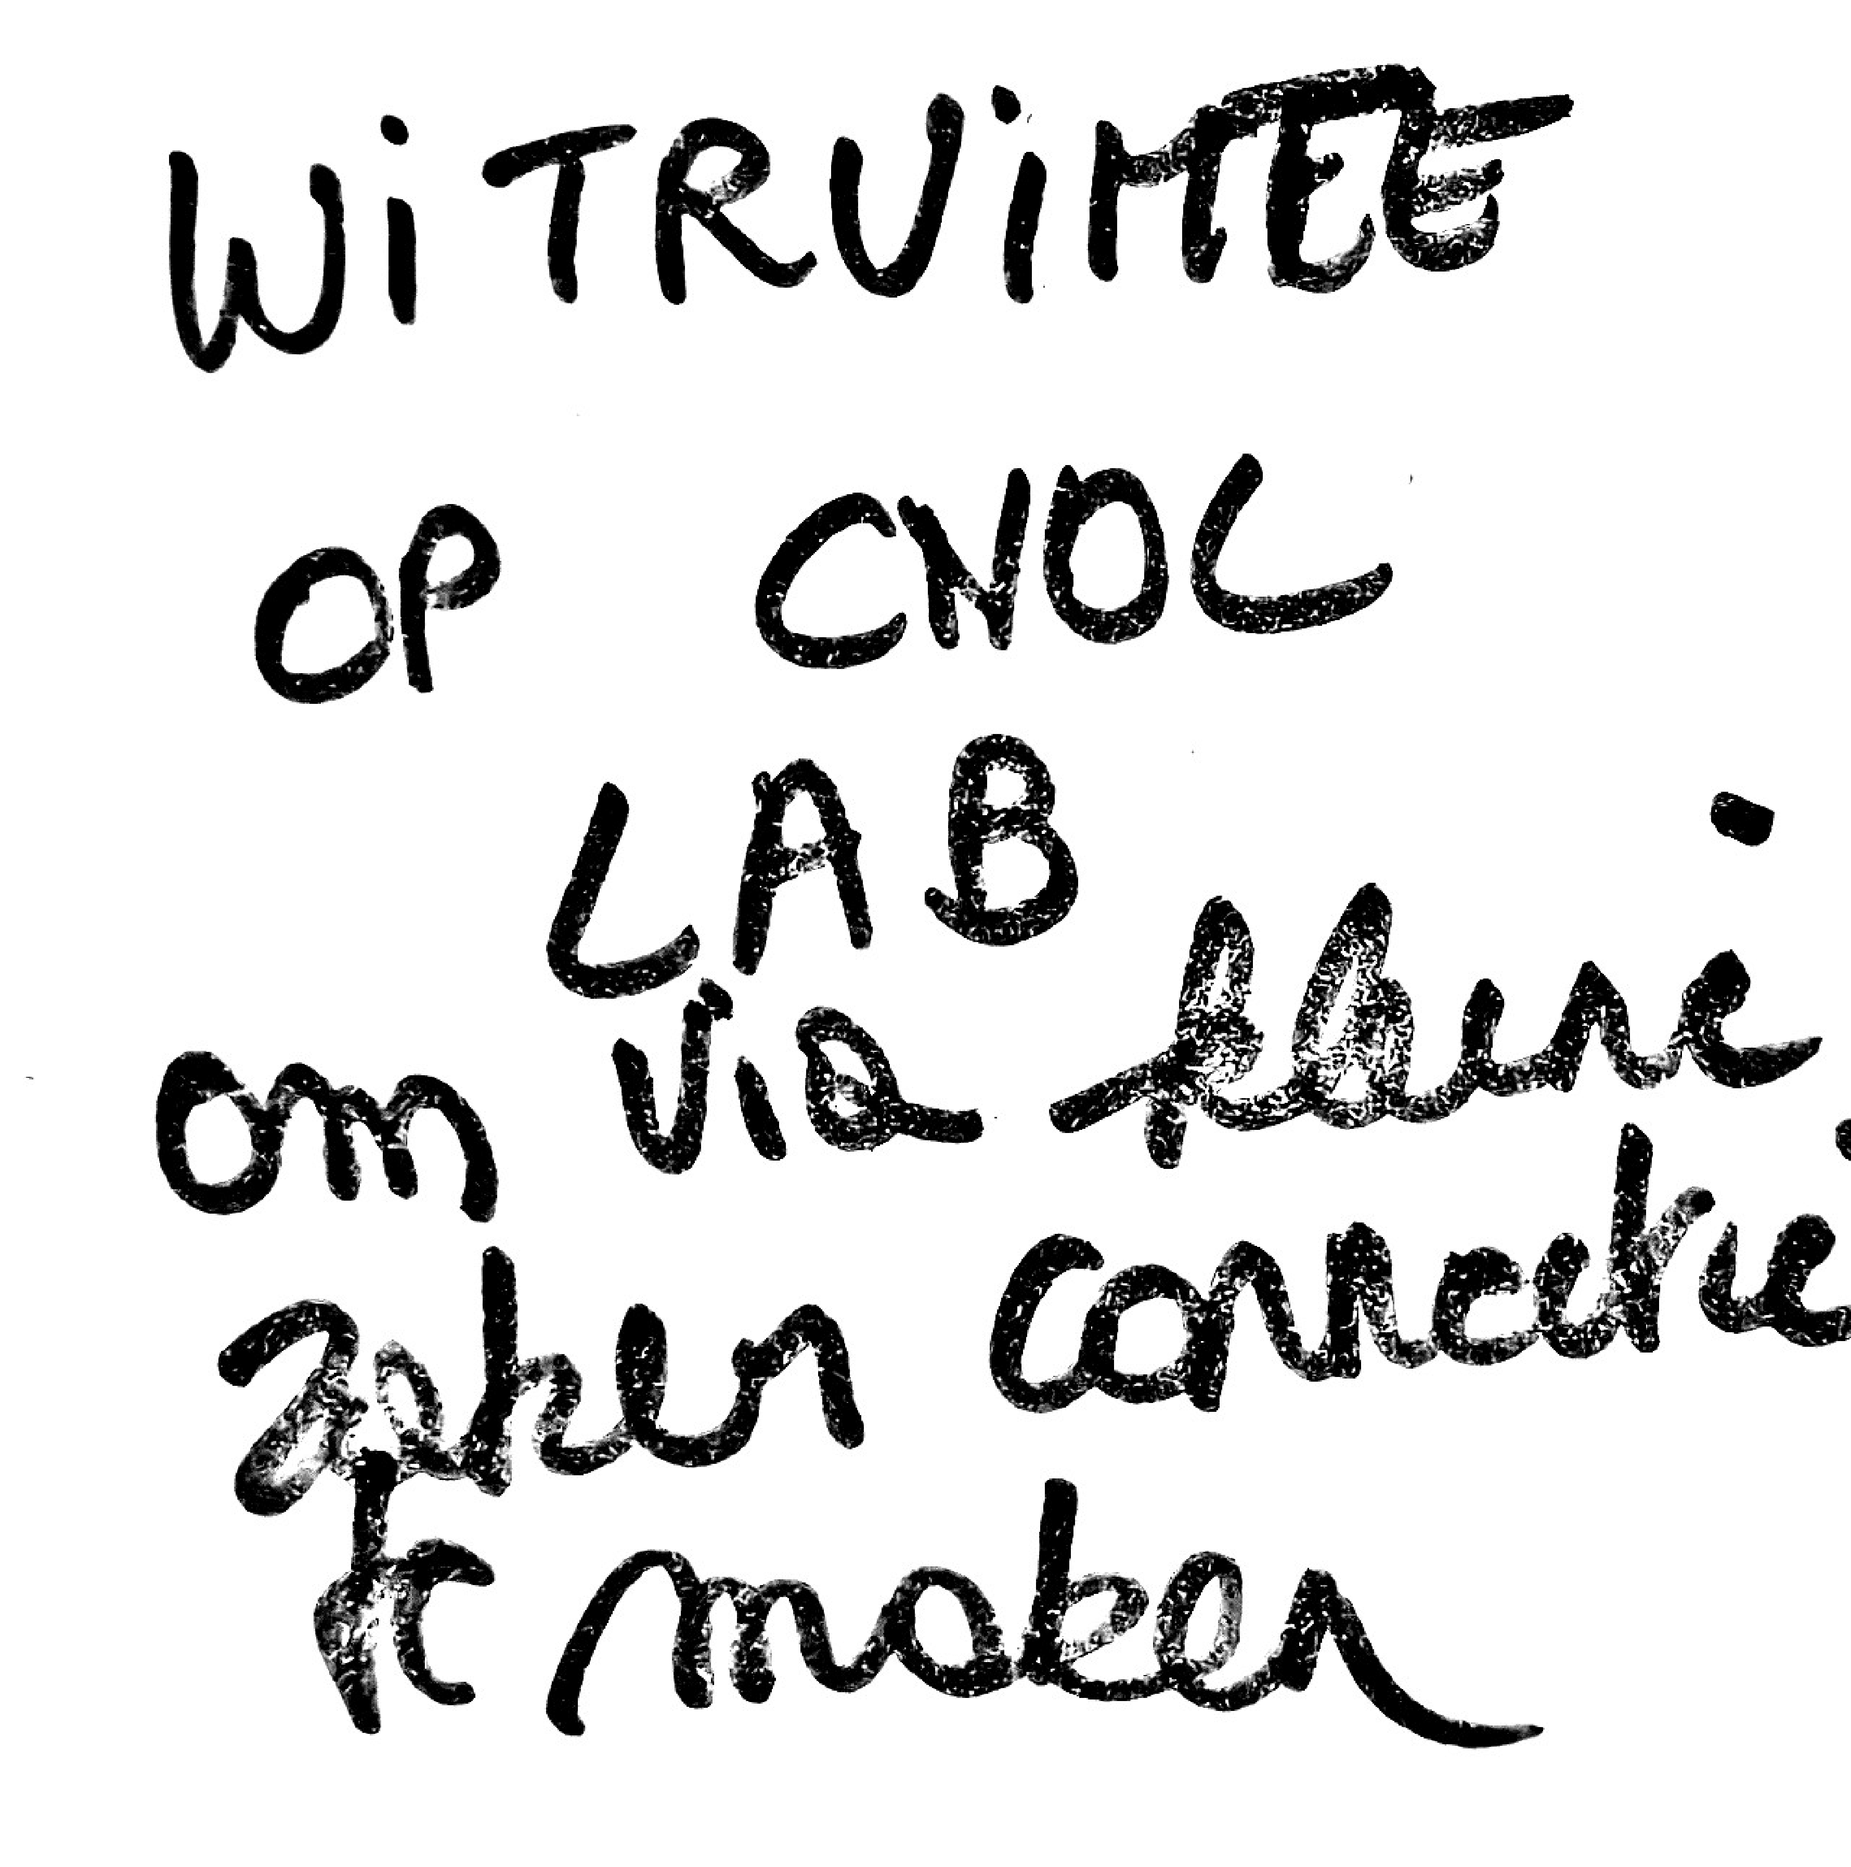
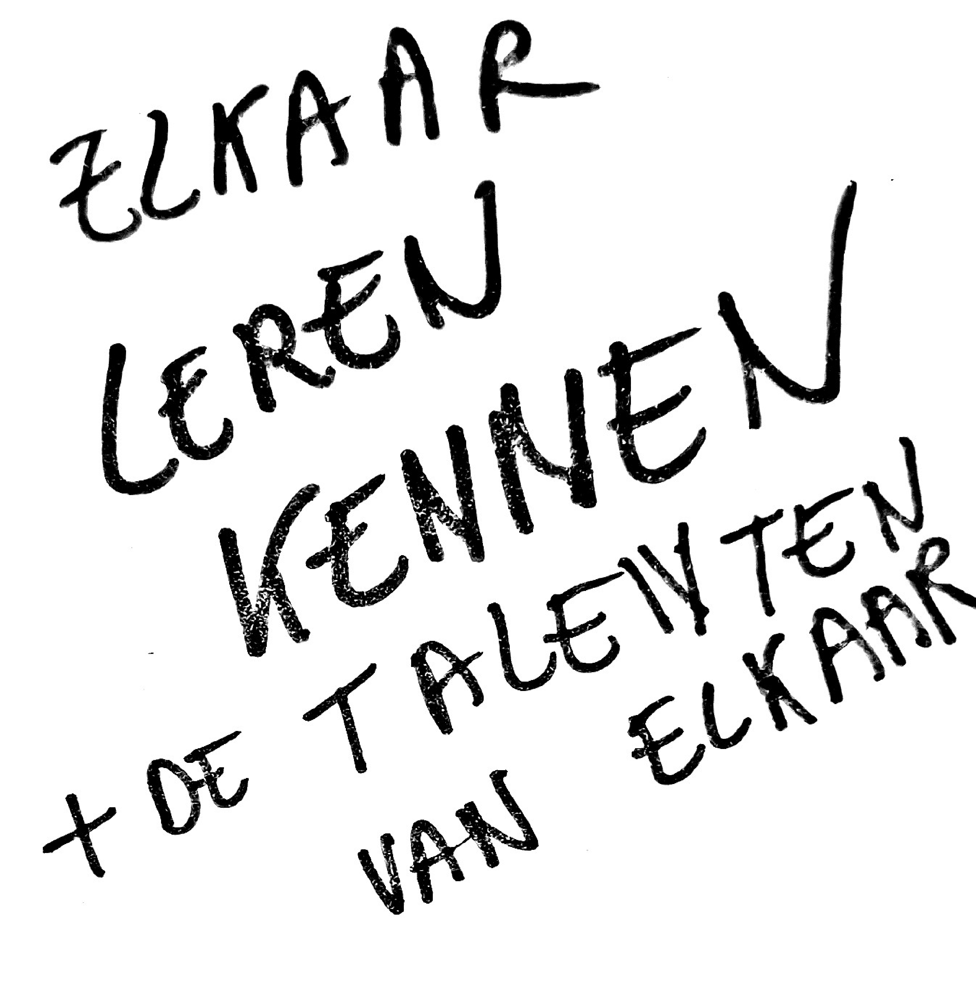
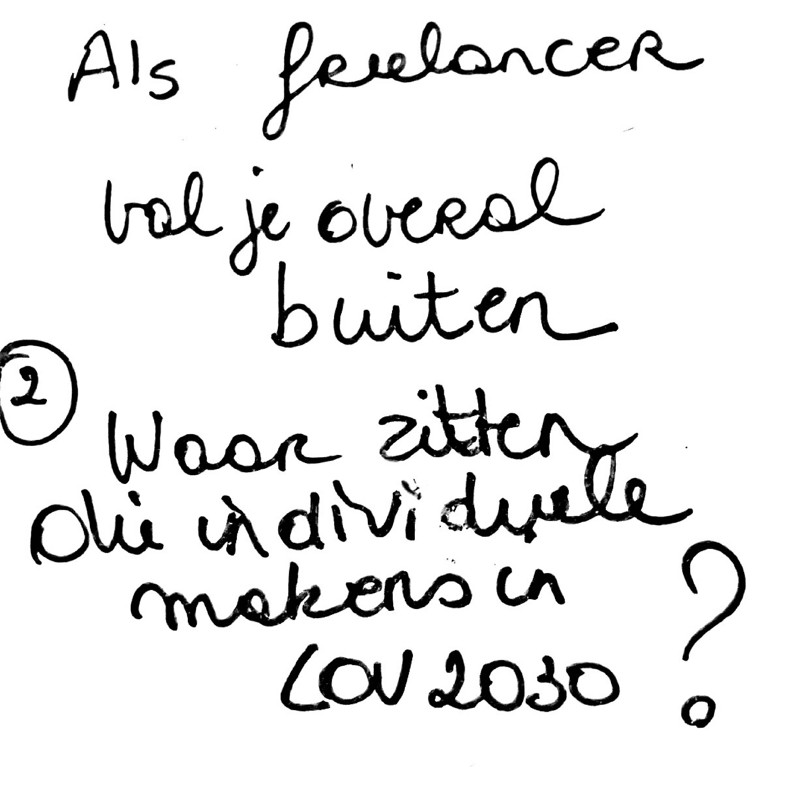
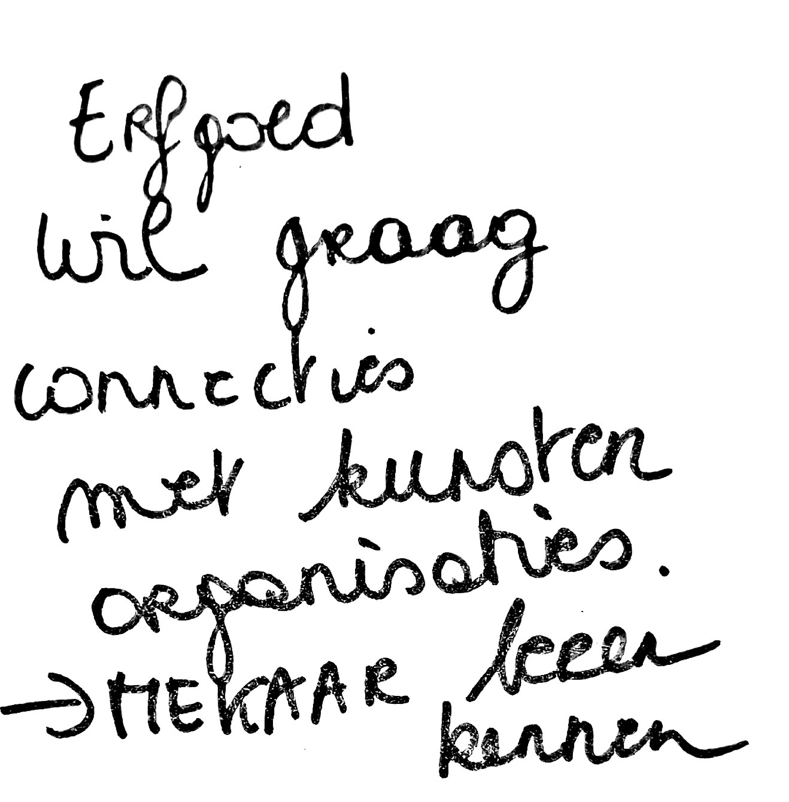
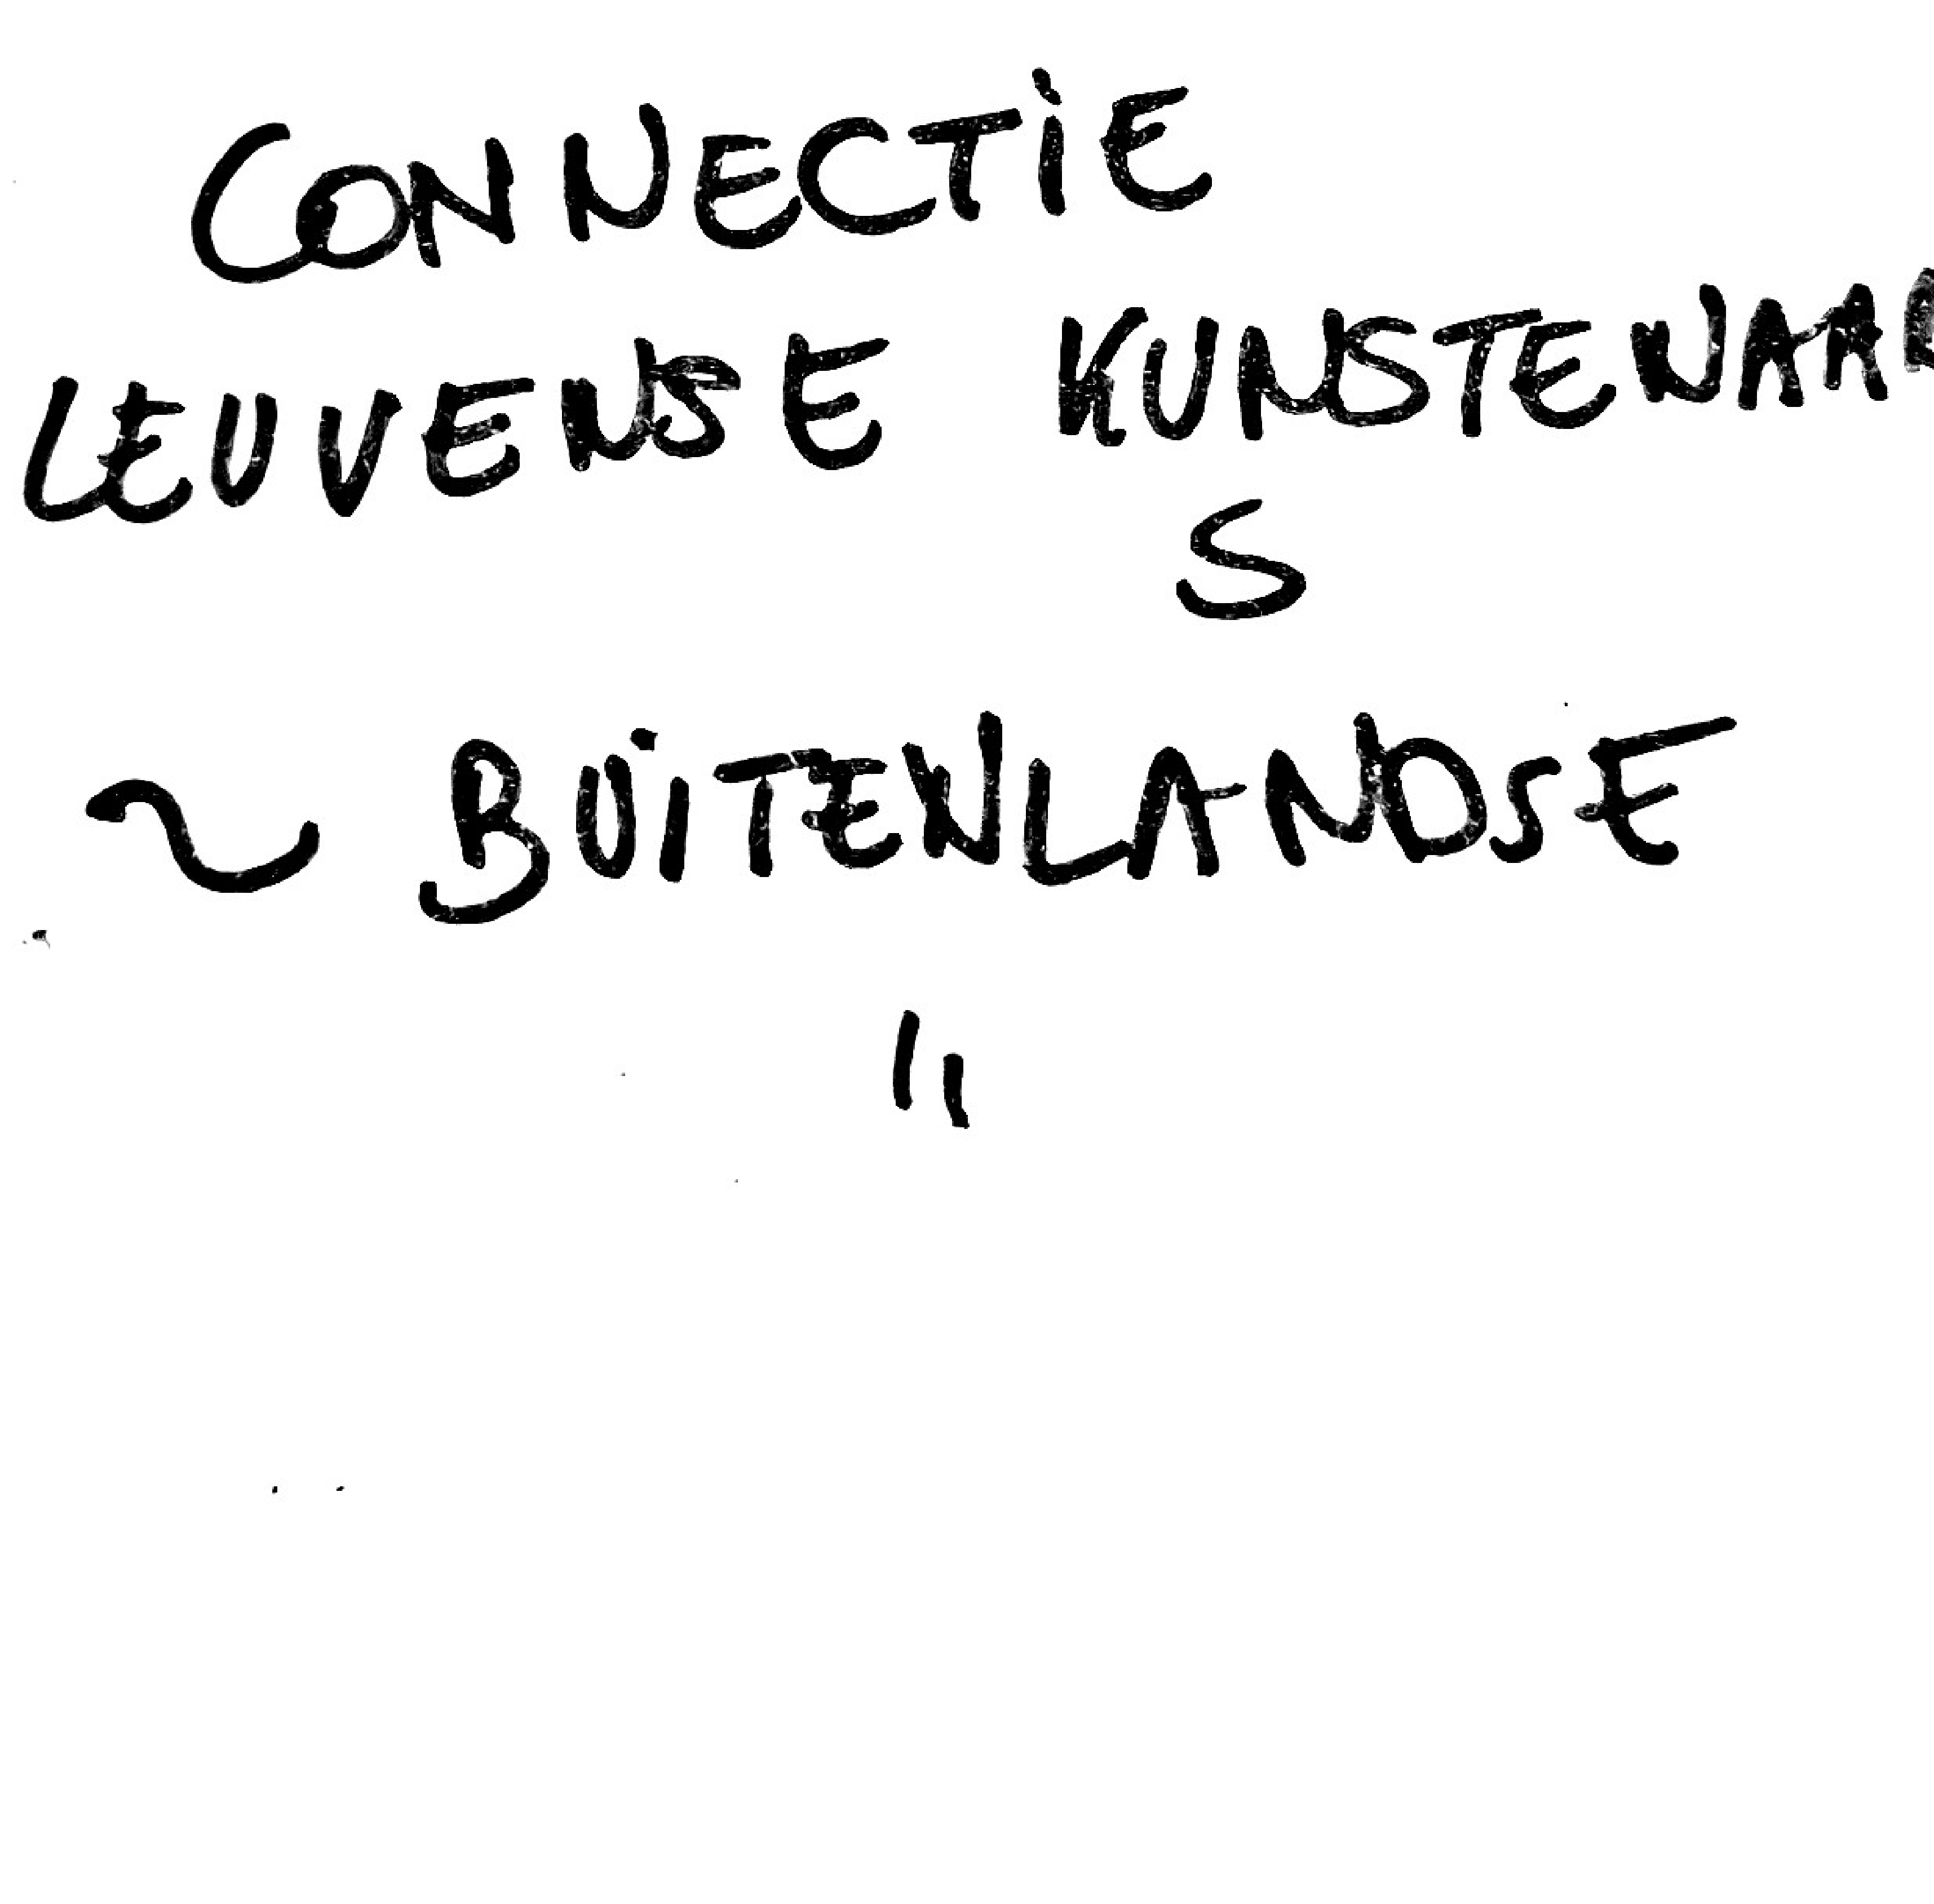
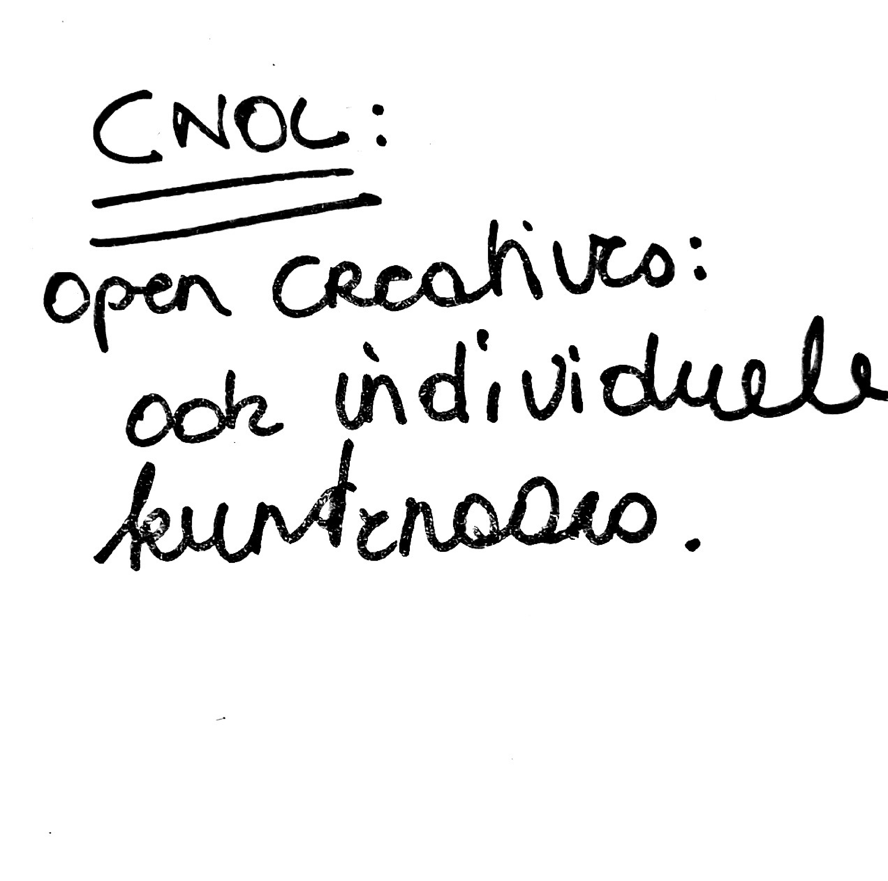
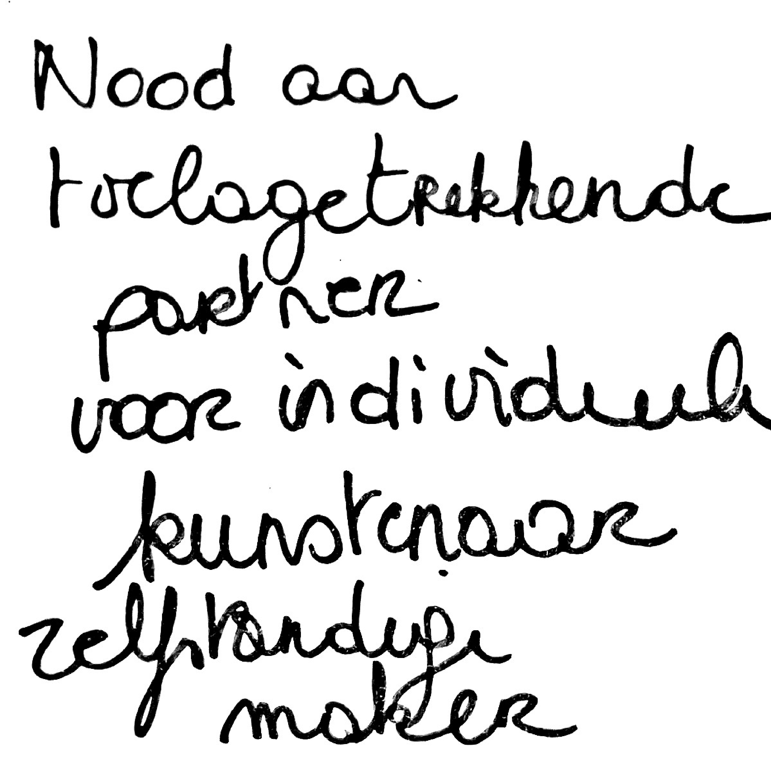
Worktable 3: What's going on in the field?
Goal: A moment of reflection on what the Leuven cultural sector needs today to grow, connect and strengthen - in light of the themes of LOV2030 and the network that CNoL wants to build.
Space at CNoLLab to make small connections with eachother
Get to know eachother, and especially eachothers talents
As a freelancer you're on the margins – where are the individual artists in LOV2030?
Heritage network wants connection with arts organizations
Connect Leuven artists with international artists
Persuade individual artists to also use Open Creatives
A need for organizations that support grants for artists, freelancers

Slide 33
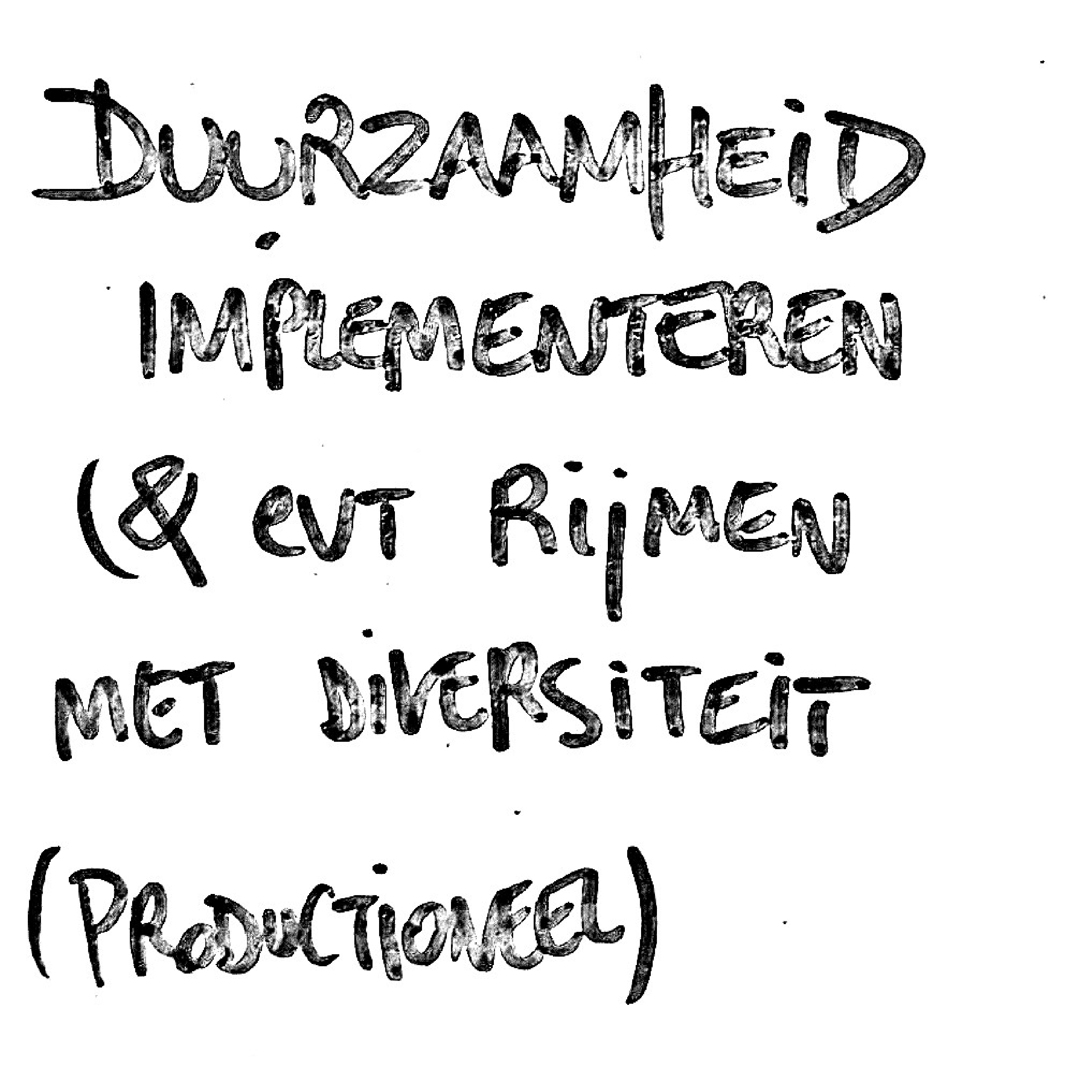
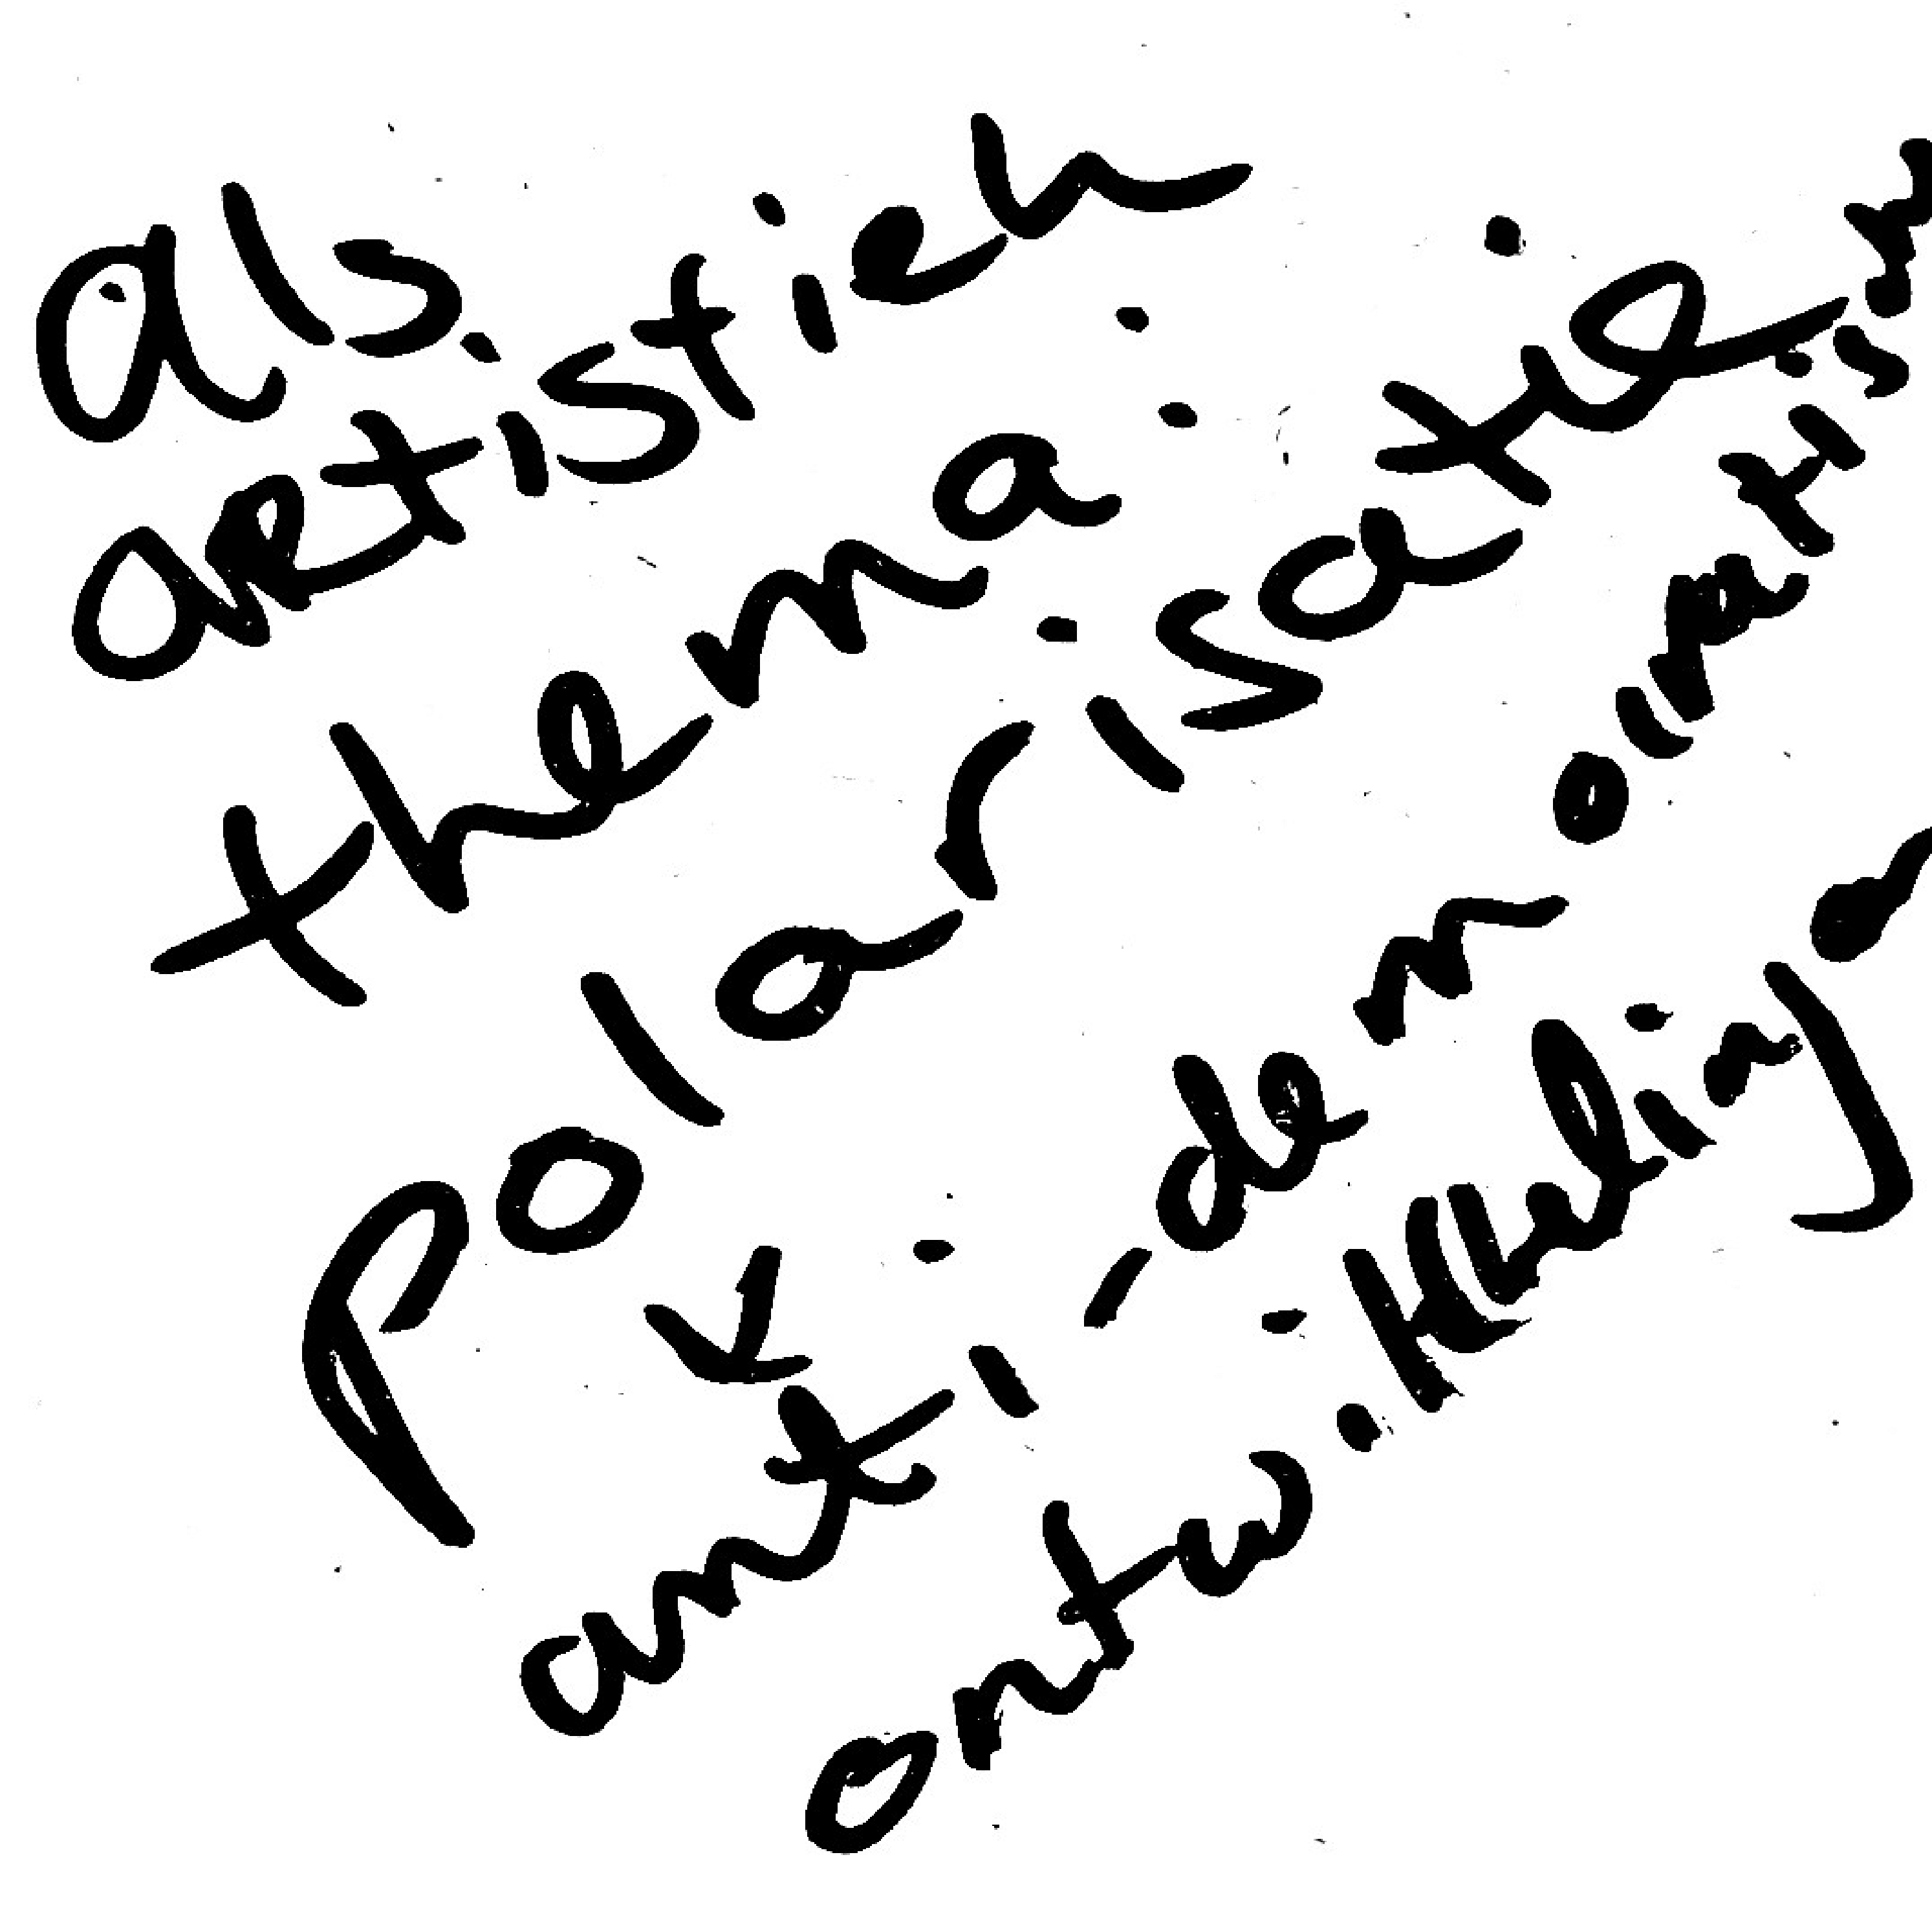
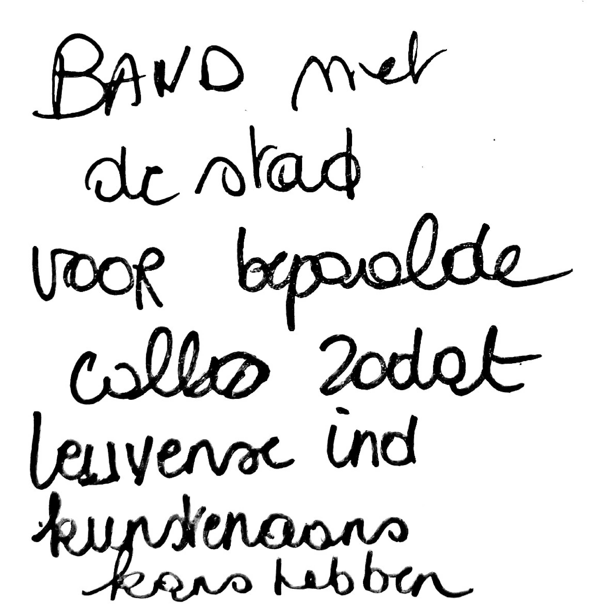
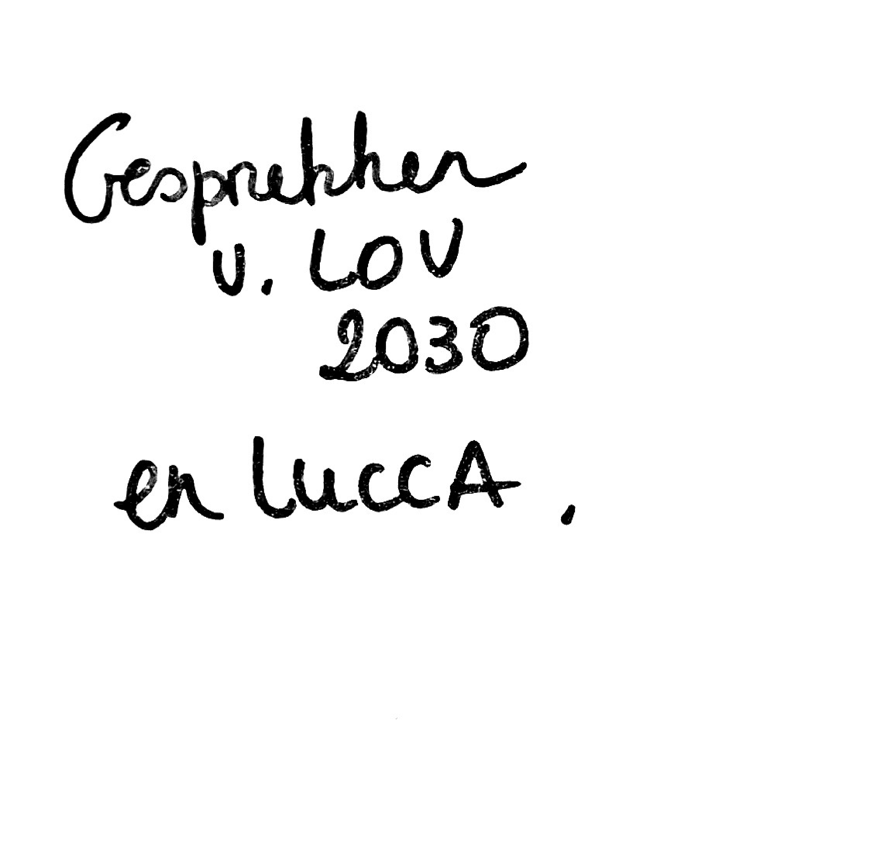
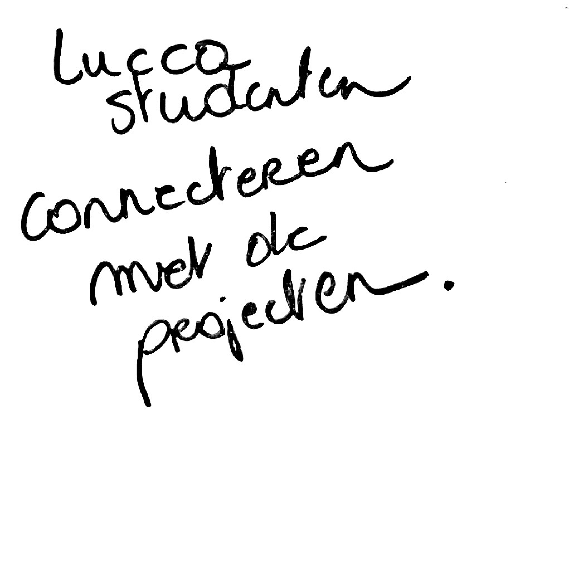
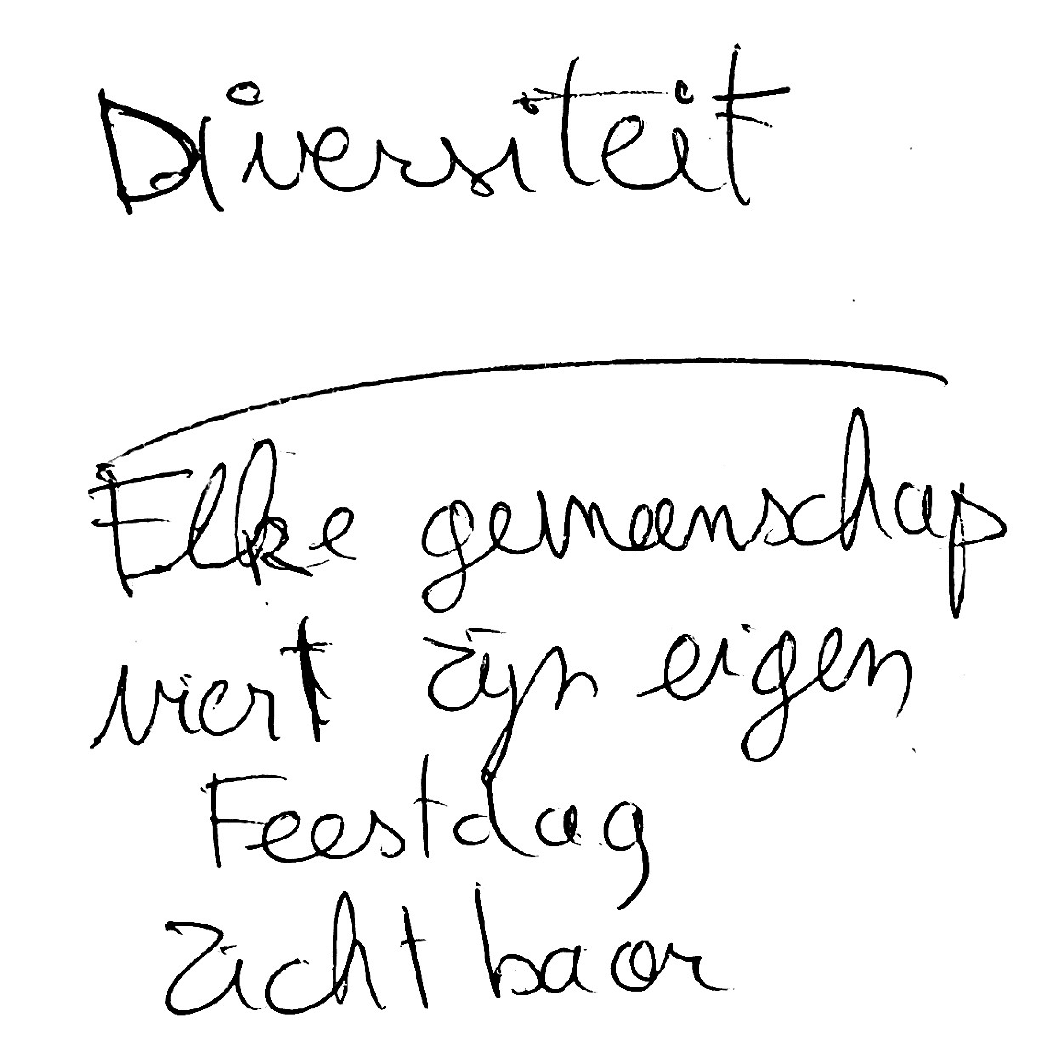
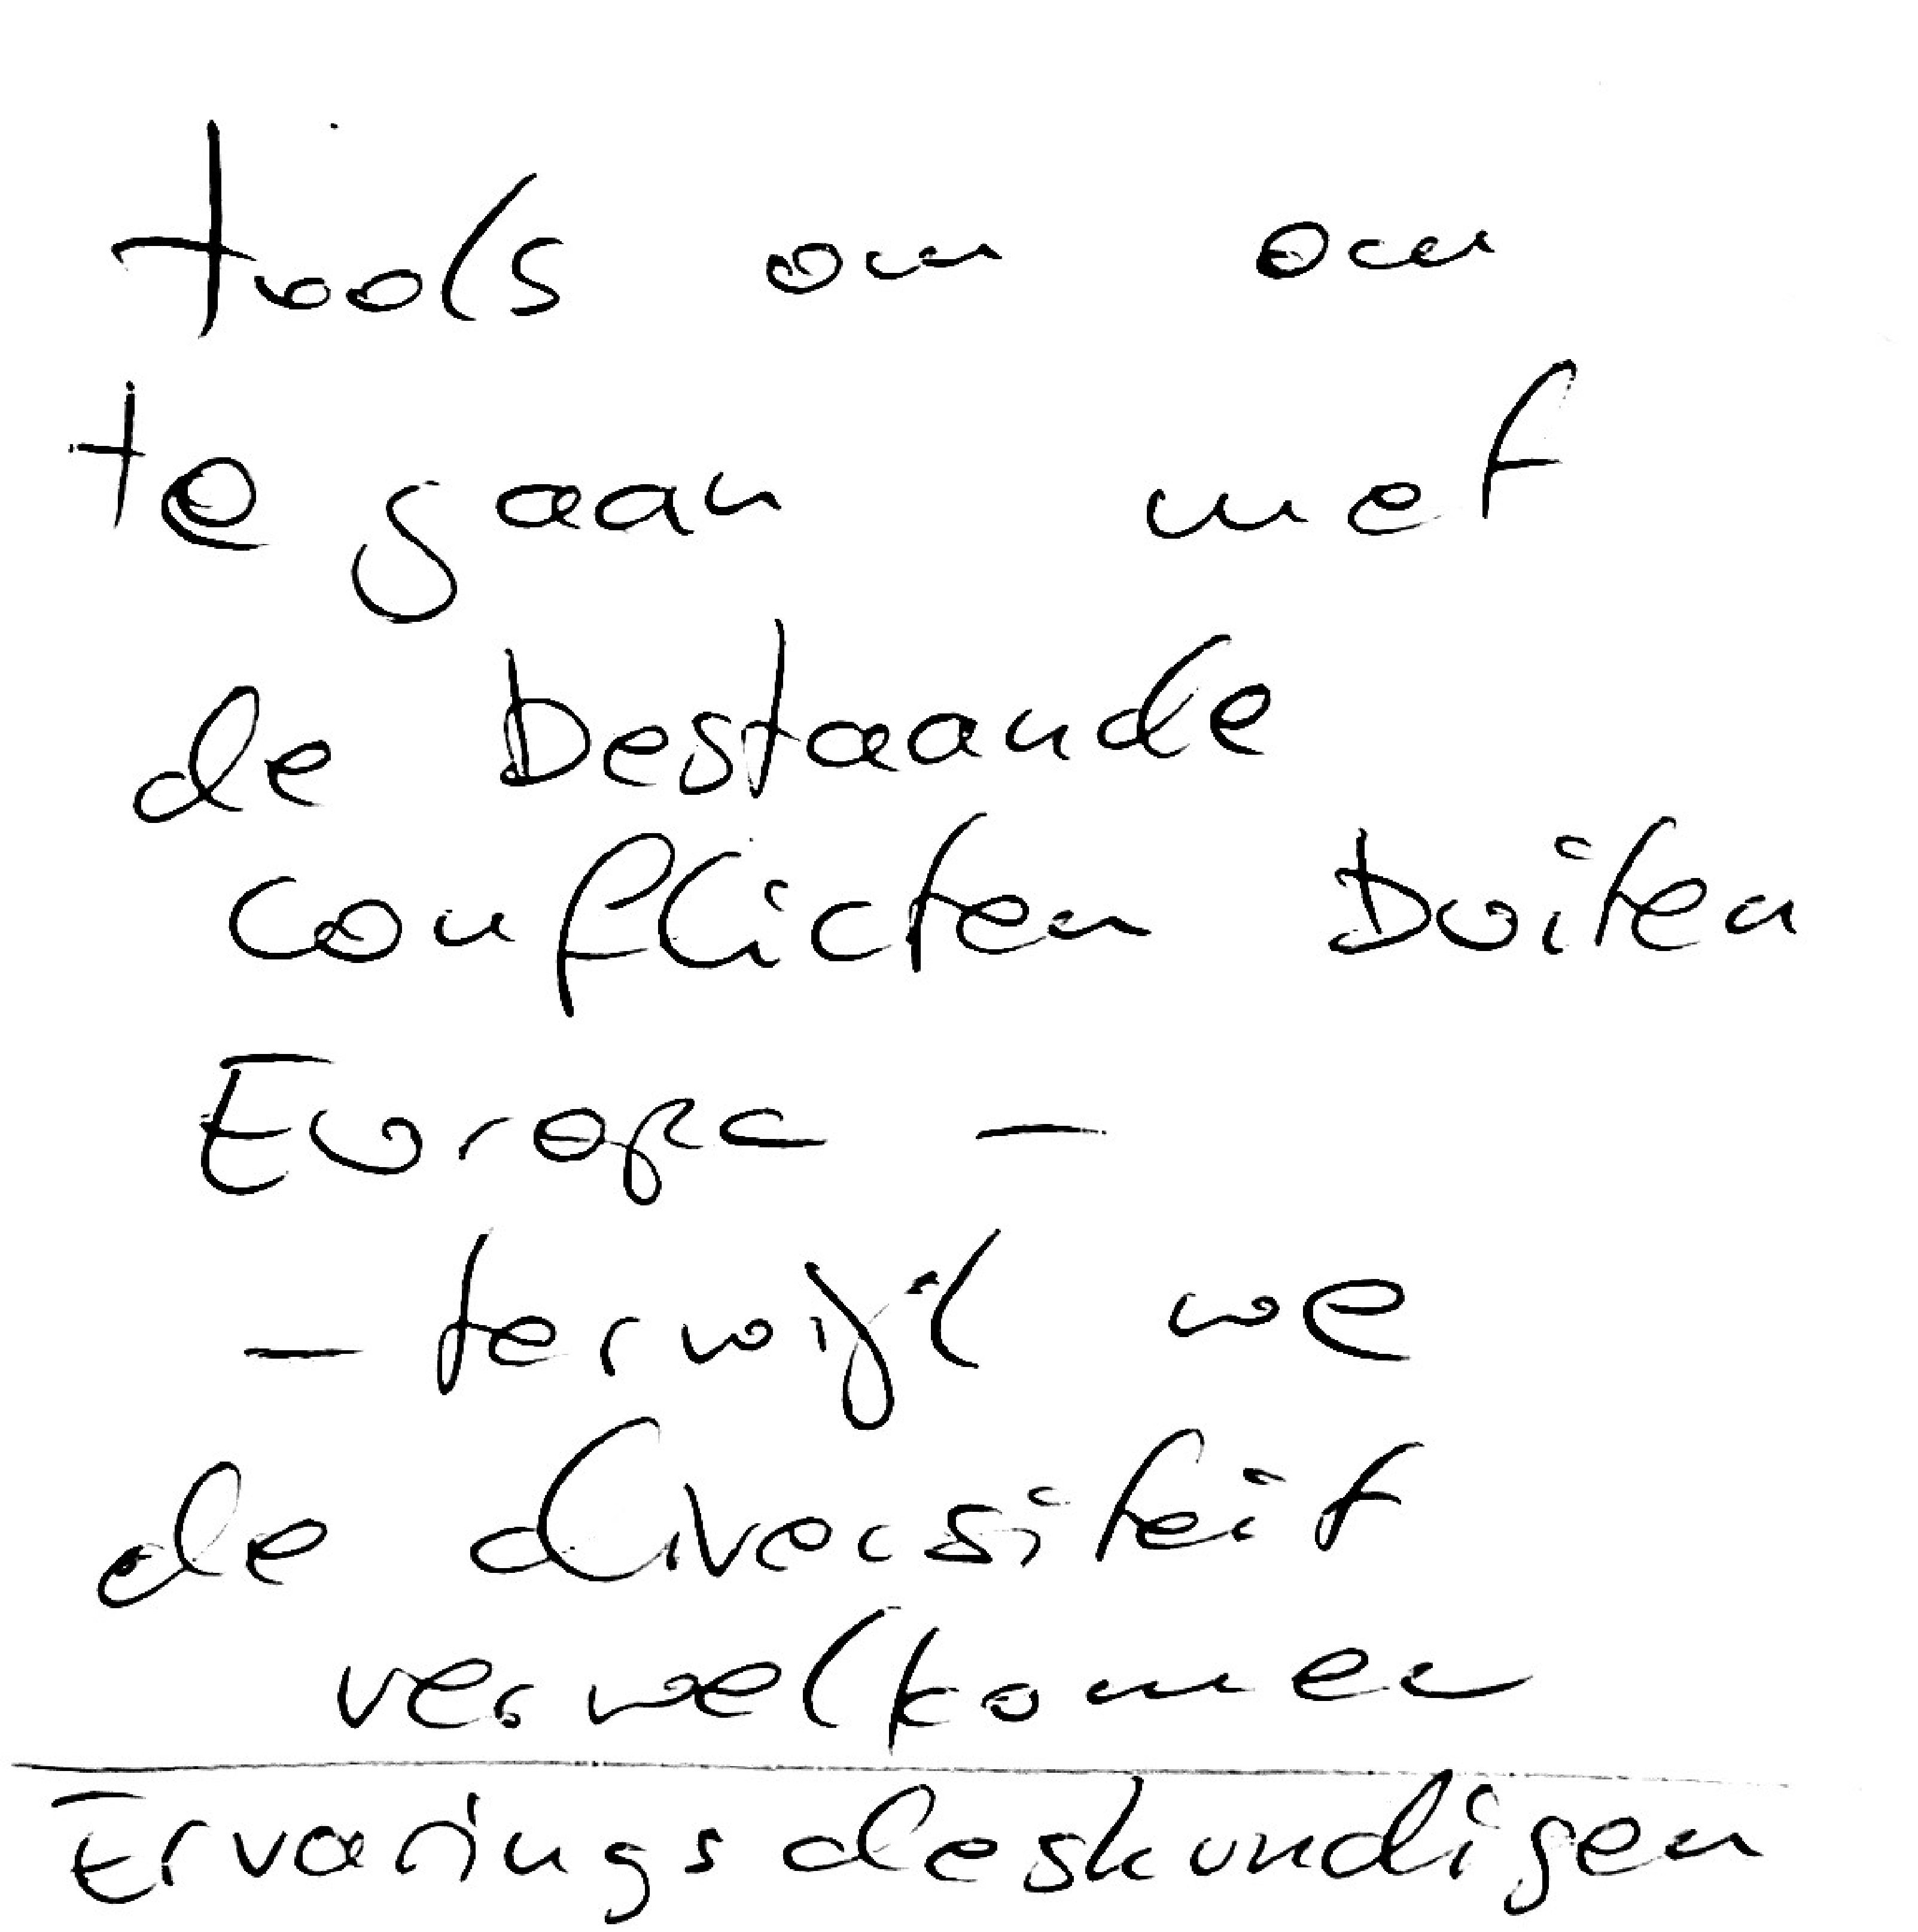
Worktable 3: What's going on in the field?
Goal: A moment of reflection on what the Leuven cultural sector needs today to grow, connect and strengthen - in light of the themes of LOV2030 and the network that CNoL wants to build.
Implement sustainability and rhyme it with diversity (in production tasks)
Polarization and anti-democracy are artistic themes & inspiration
Connection with the city for certain calls so individual Leuven artists have a chance
Connect LOV and LUCA School of Arts
Connect LOV projects and LUCA School of Arts students
Diversity – every community celebrates their own day – make it visible
Tools to handle conflicts outside of Europe, while welcoming diversity

Slide 34
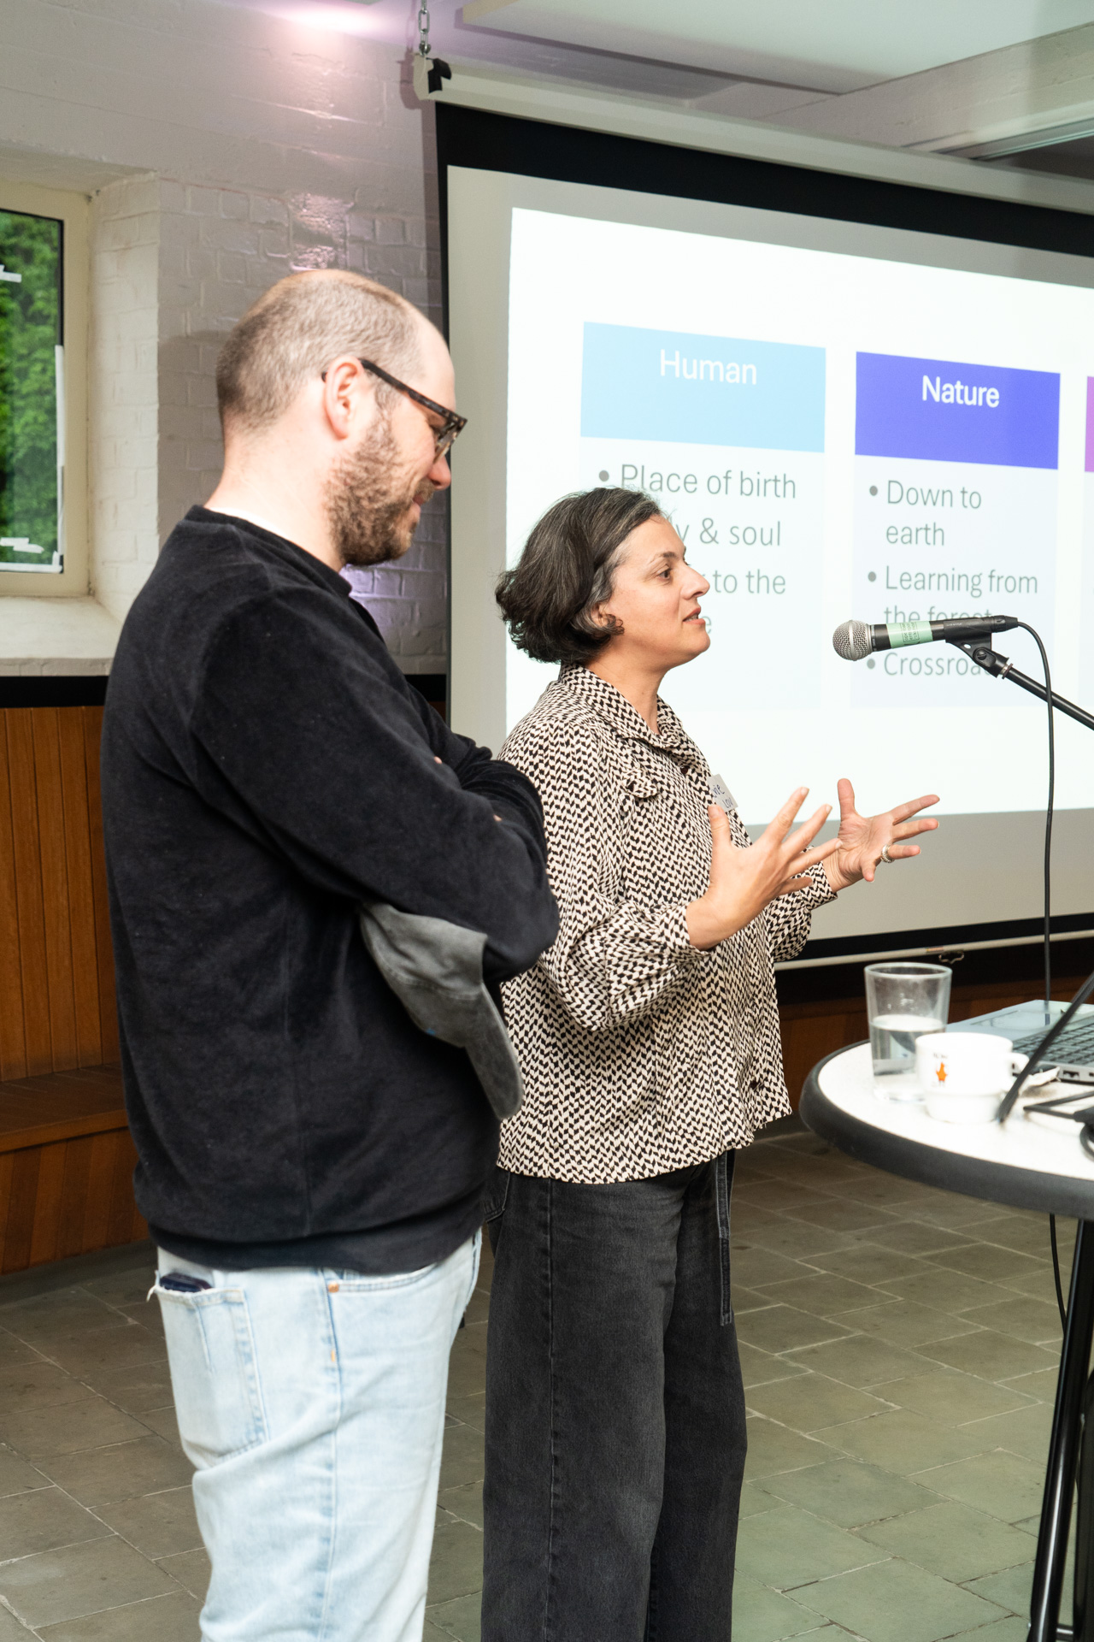
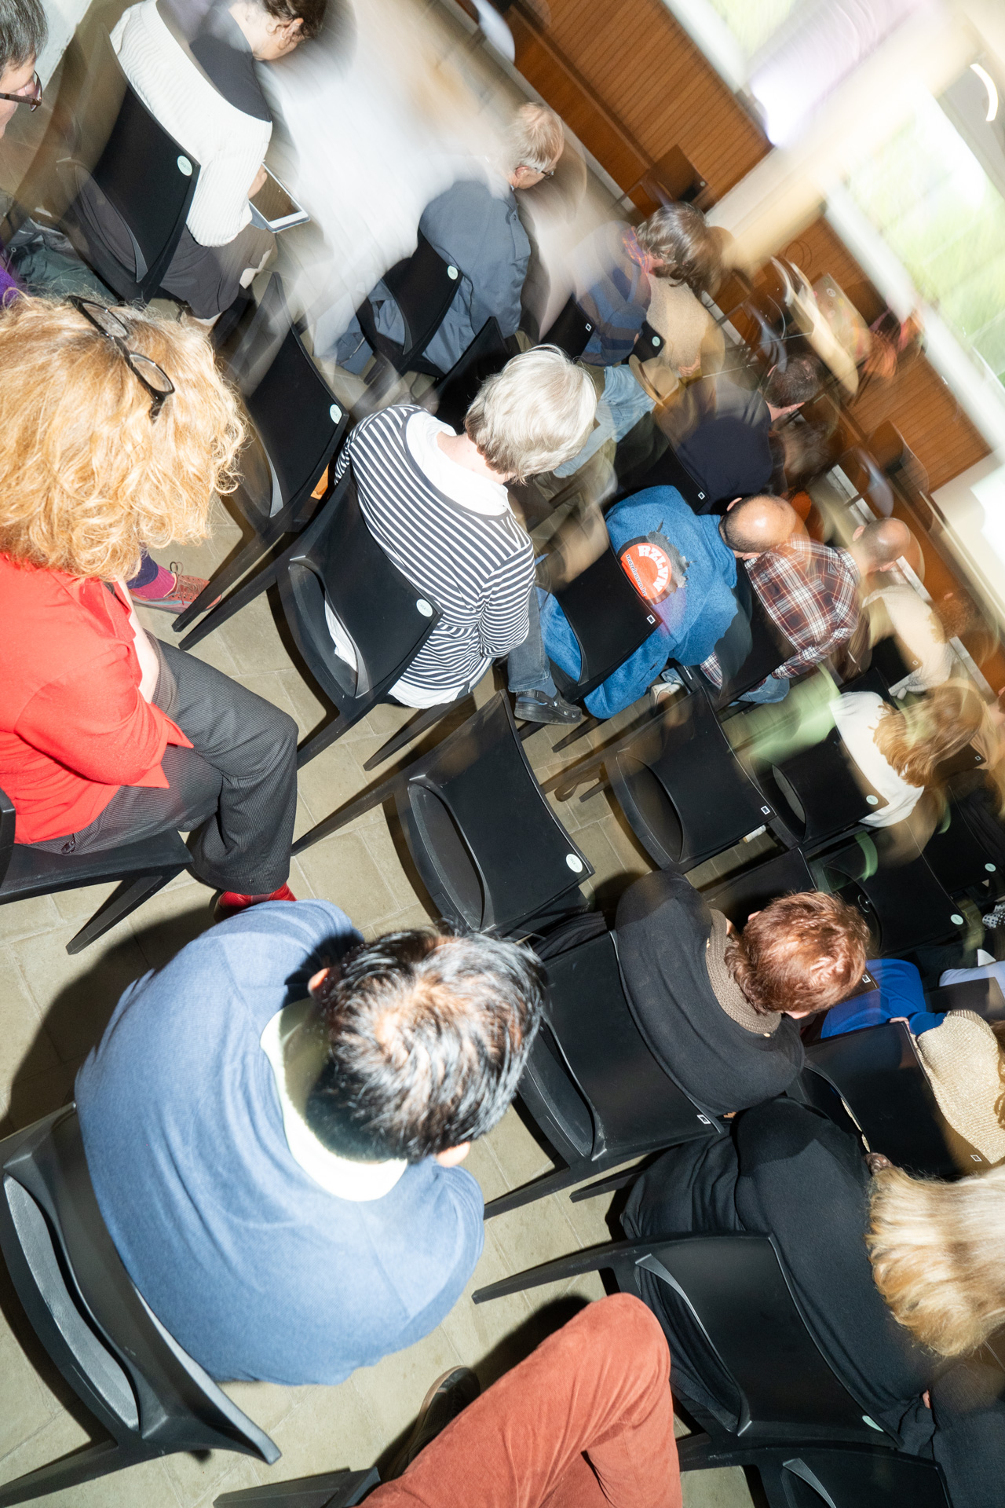
What is our takeaway? The new connections that are created by bringing the broad field together, the successful speed dating formula, good food and a thematic approach.

Slide 35
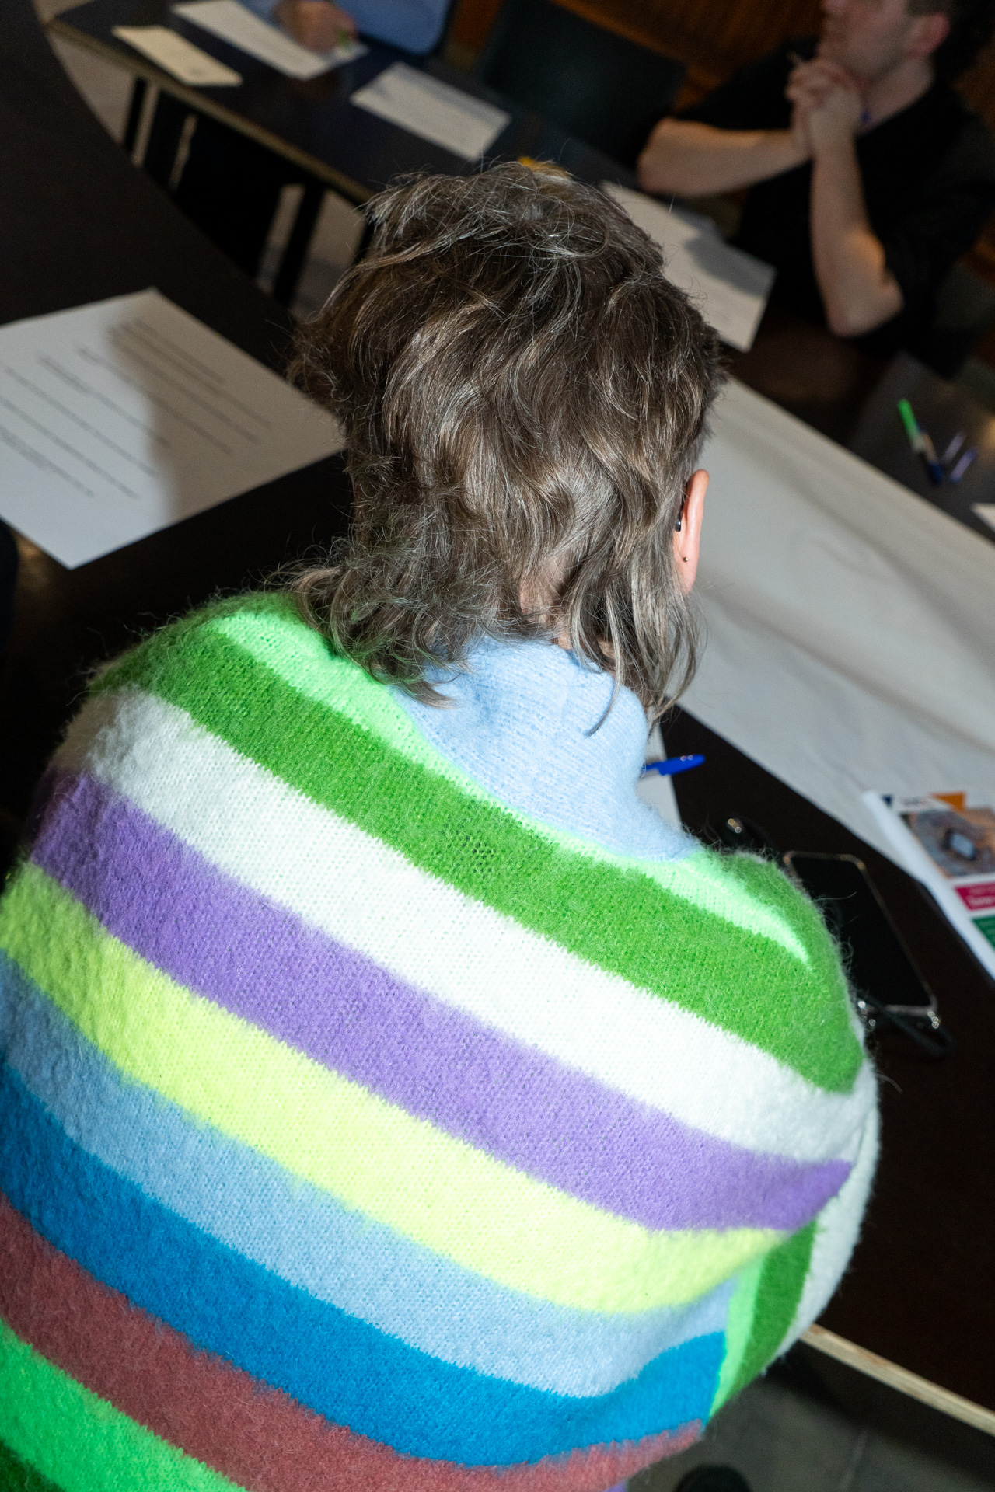
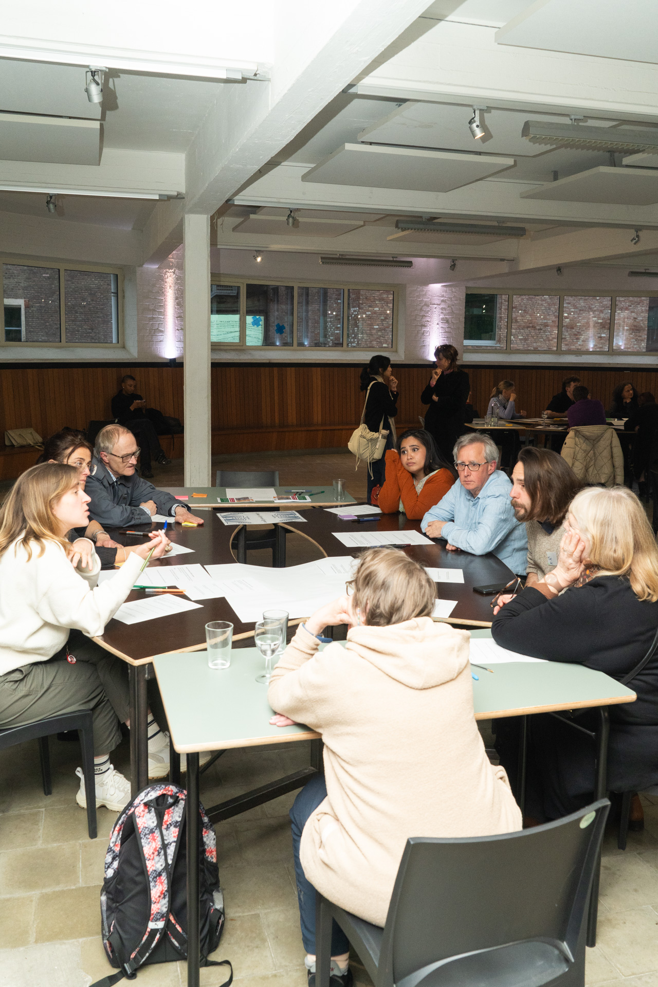
Around the end of June, we will already provide an overview of the moments in the fall, so that these can be planned a little earlier by everyone. We also try to take into account existing consultation platforms and major events in the Leuven cultural sector.

Slide 36
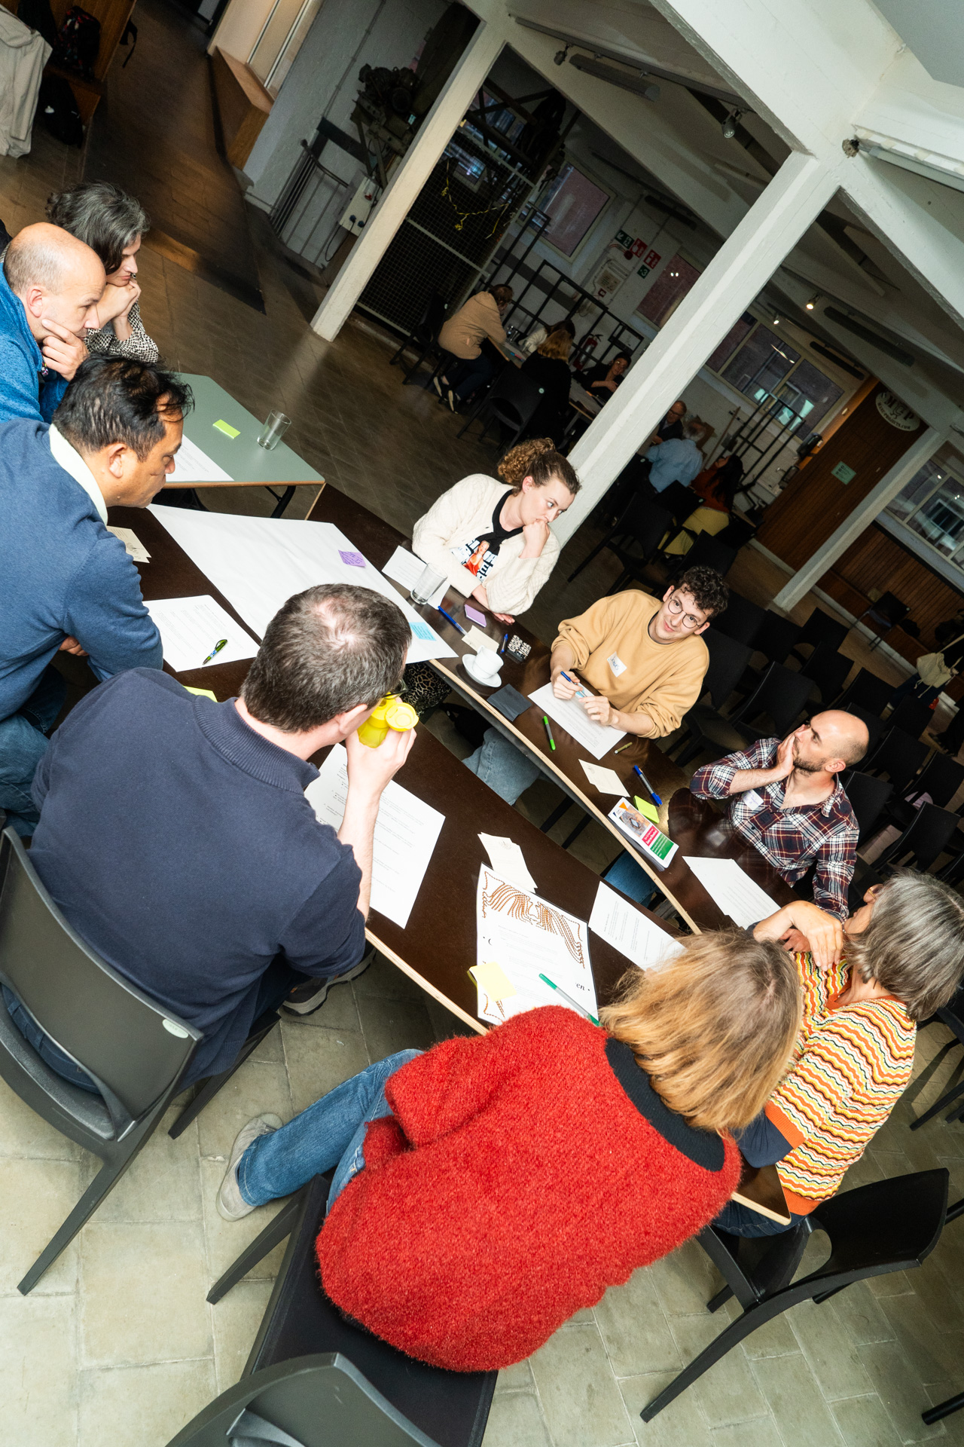

We are also working further on how CultureNetwork Leuven sets up these moments. How they are always independent, so that everyone can always join, without prior knowledge. A thematic approach works, but should not dominate. Are sector-wide themes present every time, for example? Is there a work table on diversity and infrastructure every time?

Slide 37
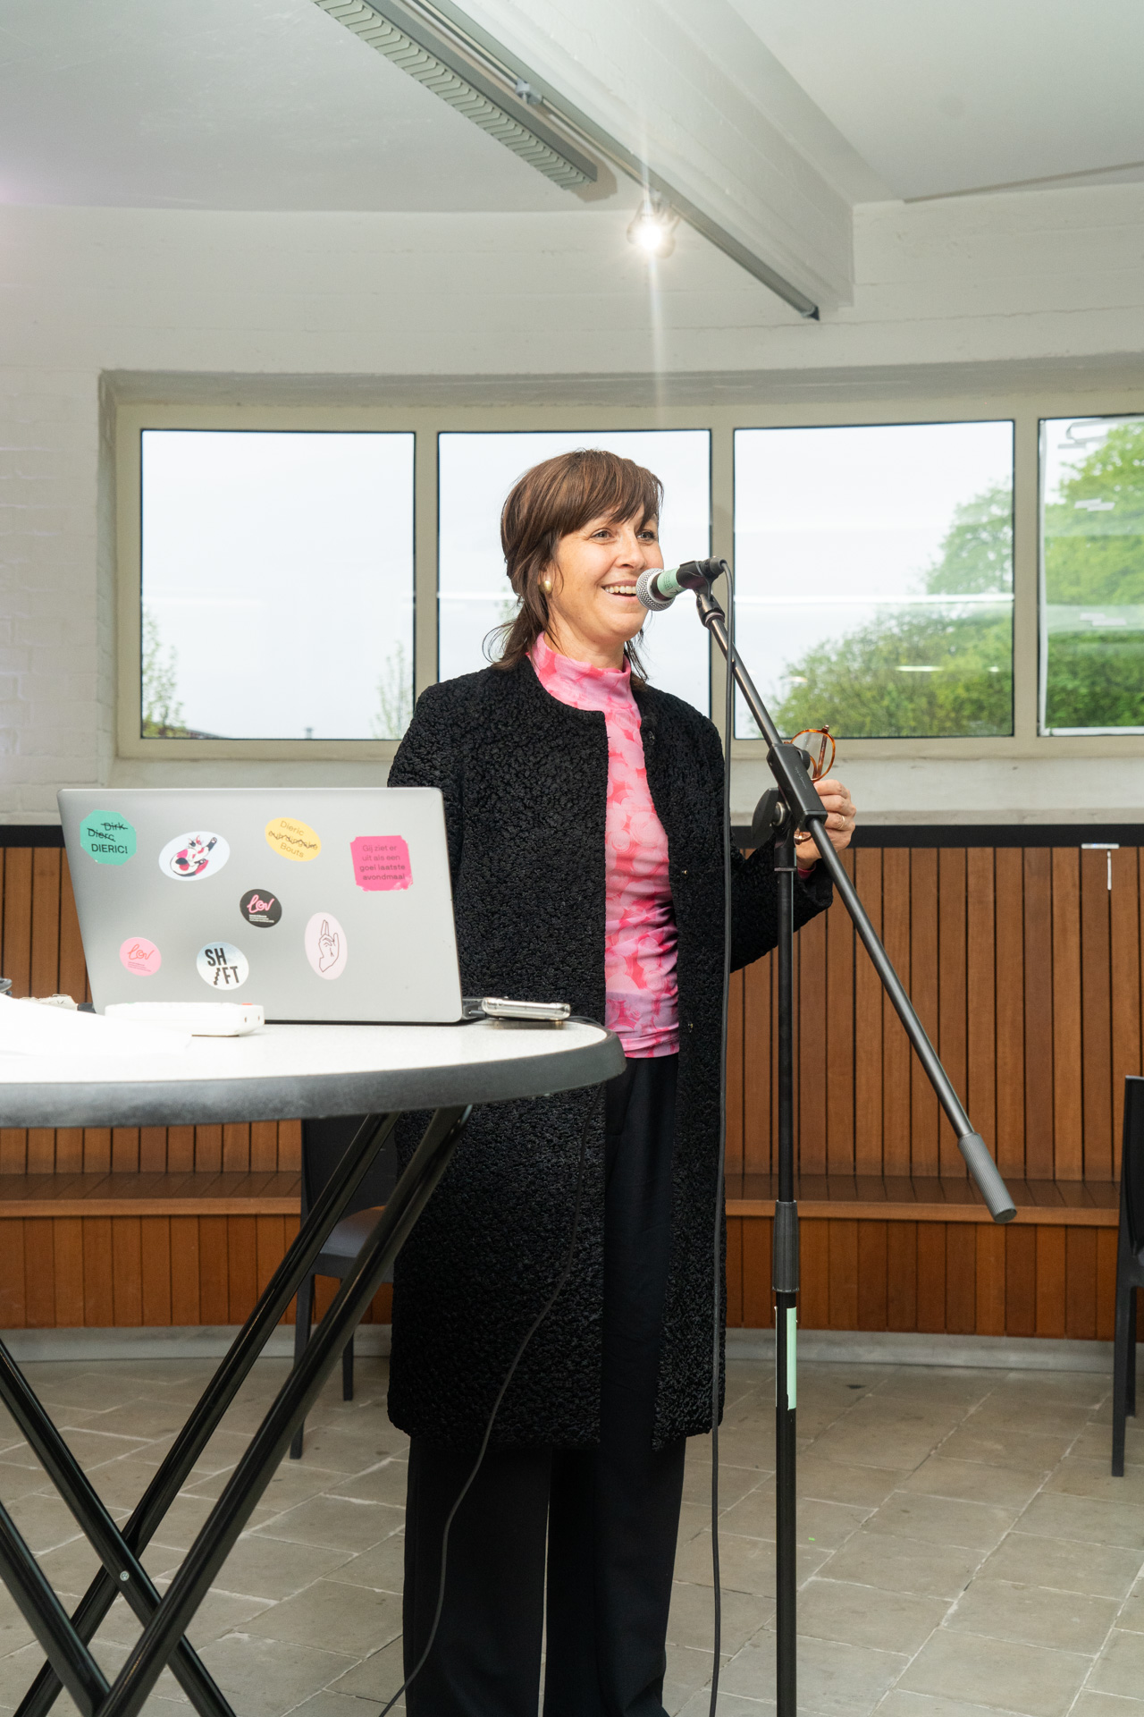
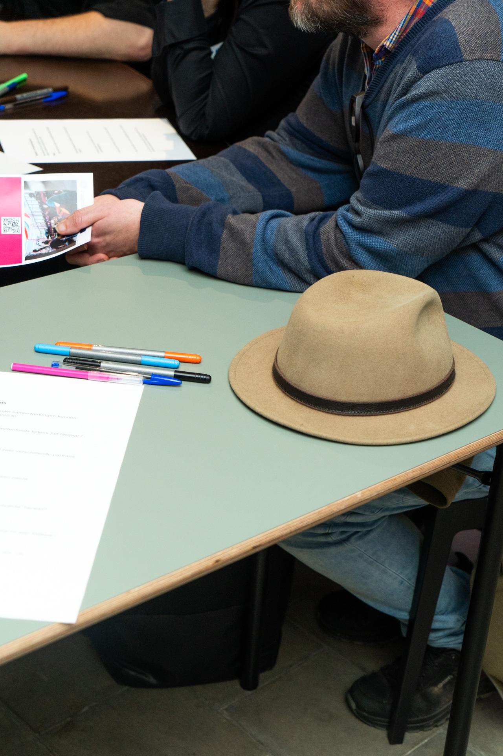
CultureNetwork Leuven is still active in the summer and will realize the preparation of the next cultural season during the months of June-July-August and make the Open Creatives story come true.
Be sure to visit the Open Creatives platform, so that together, as a sector, we can start building this online ecosystem.

Slide 38
Thank you for your energy and input!
Together we are building a new network for the Leuven cultural sector.
We will continue to experiment and adjust – your feedback remains essential. Until the next networking event, where there will once again be room for meeting, exchange and collaboration.
Questions or ideas in between?
Please let us know!
See you soon!

